Slide 1
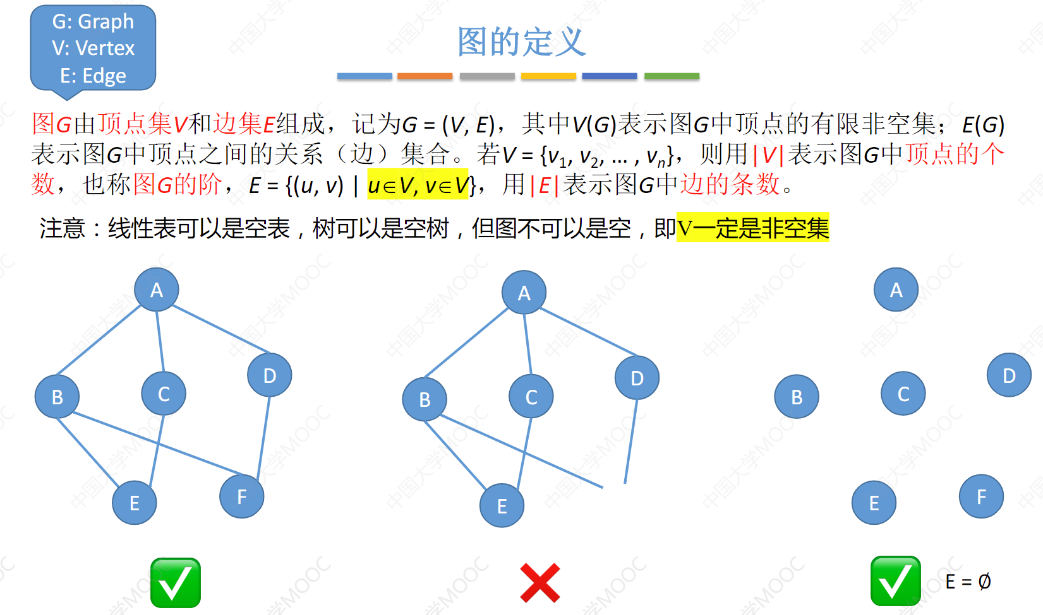

Slide 2
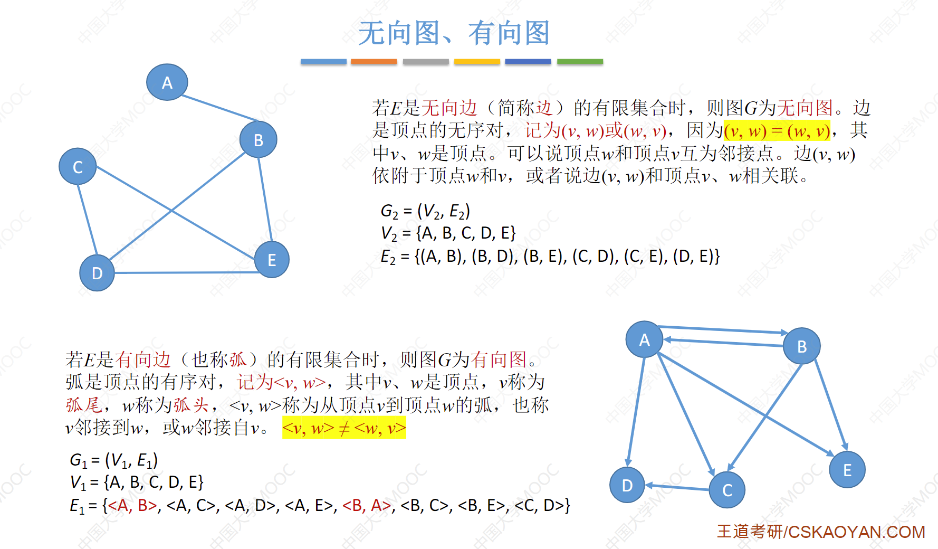

Slide 3


Slide 4
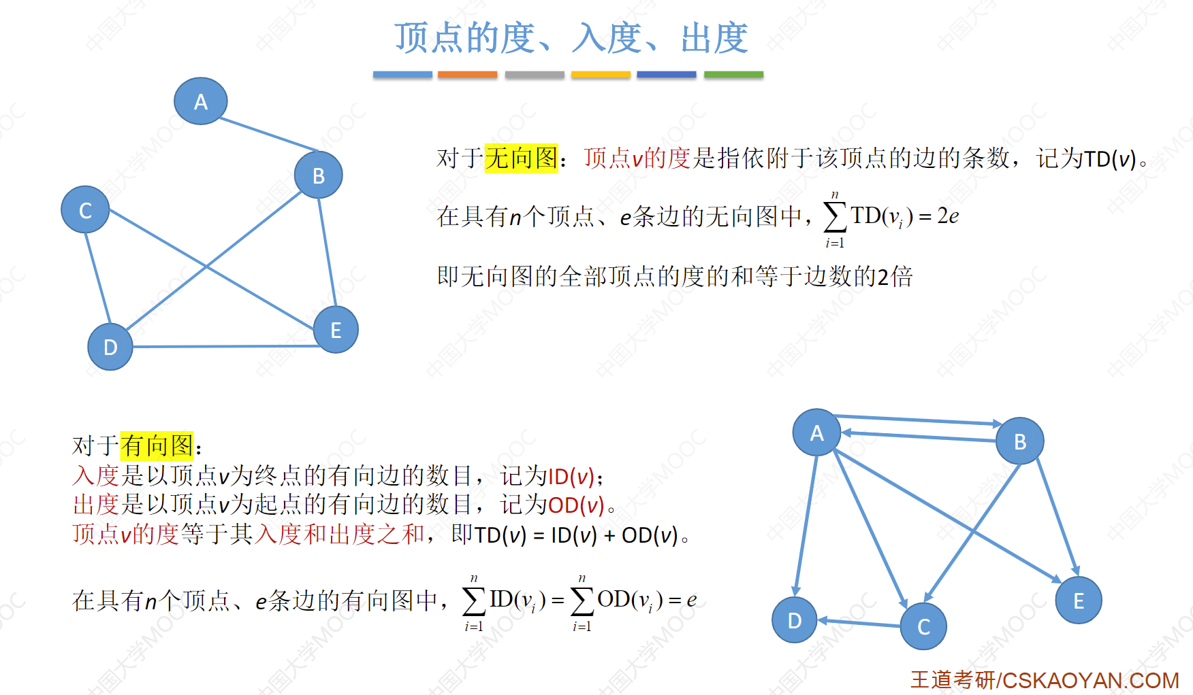

Slide 5


Slide 6


Slide 7


Slide 8


Slide 9


Slide 10
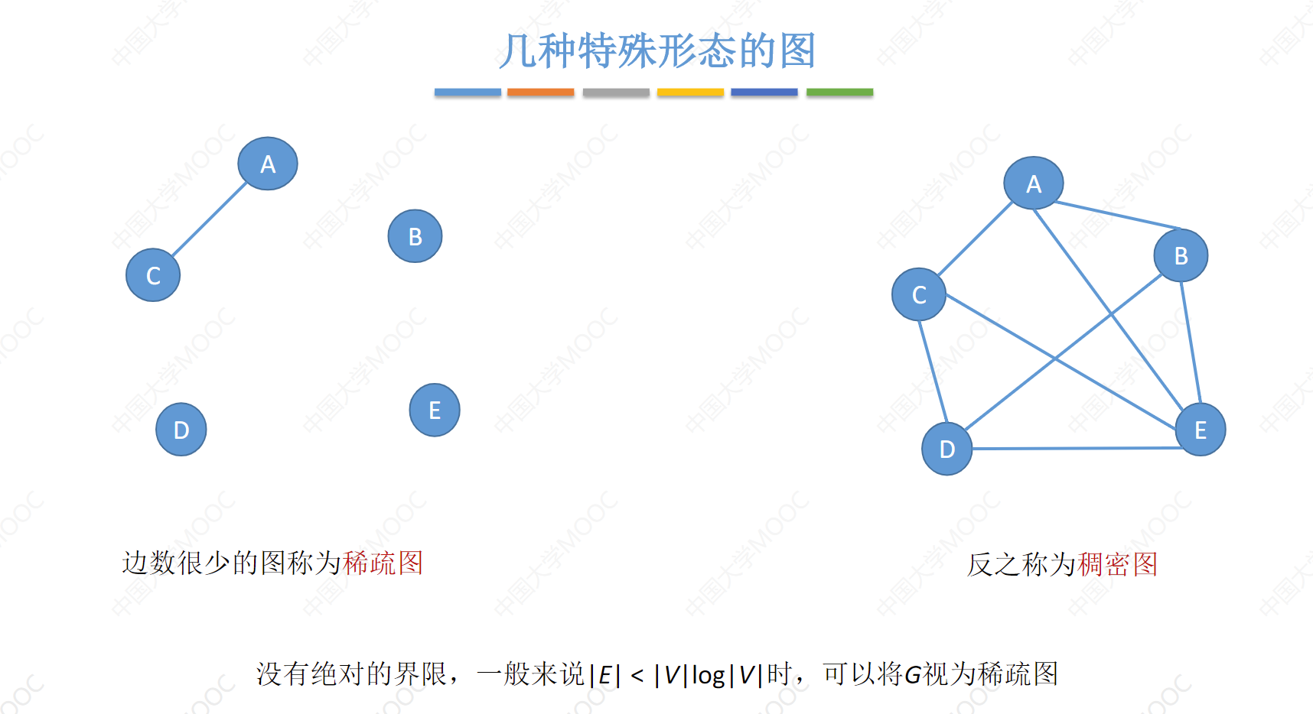
小于等于

Slide 11
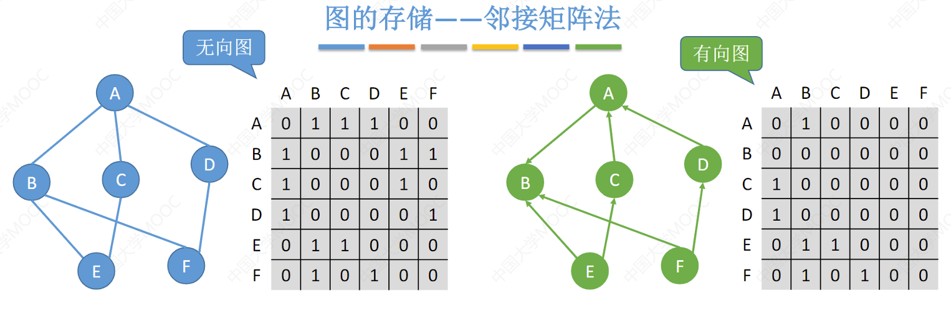
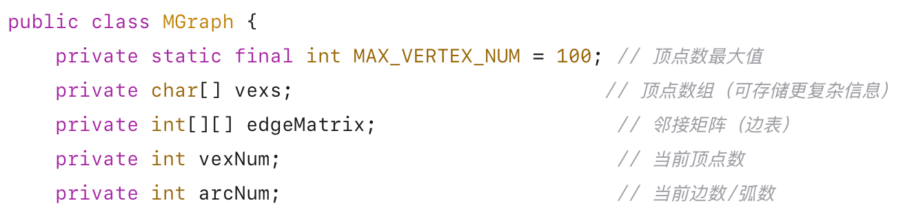
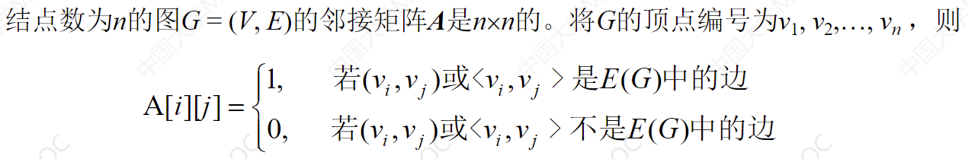

Slide 12


Slide 13
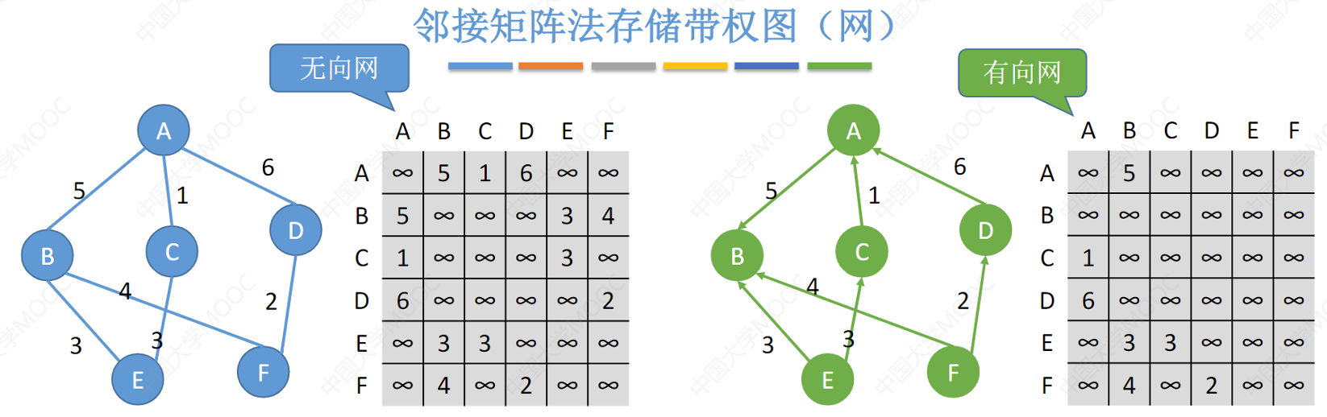
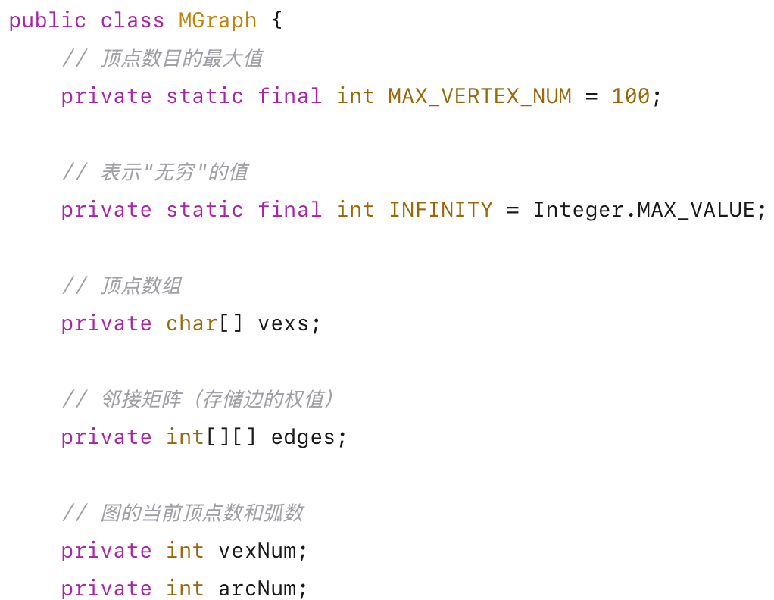

Slide 14
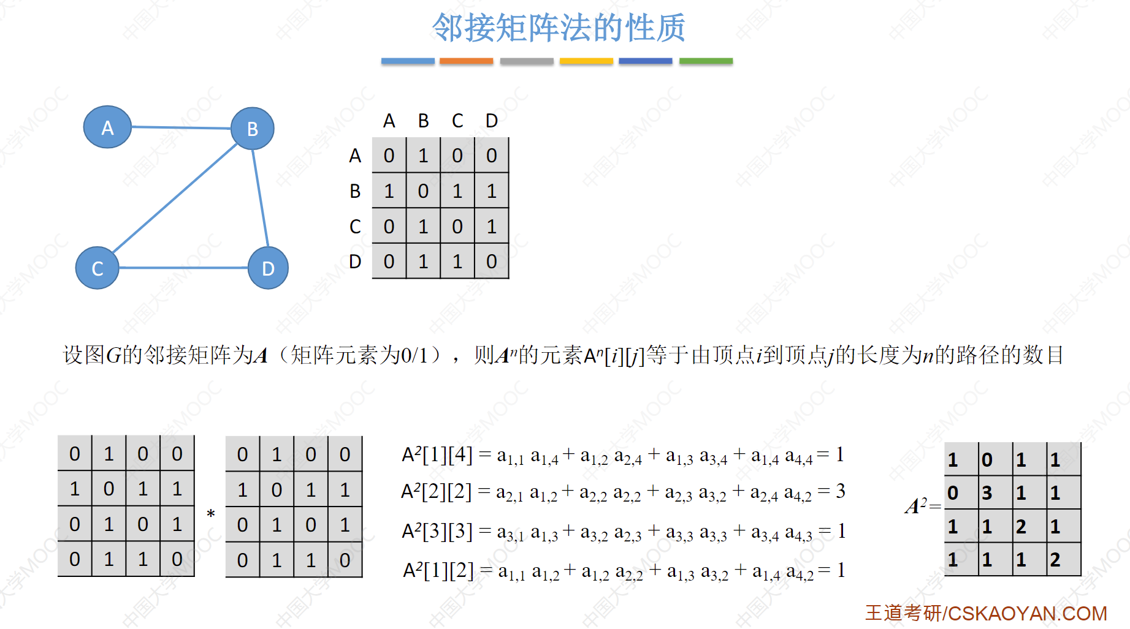

Slide 15


Slide 16


Slide 17


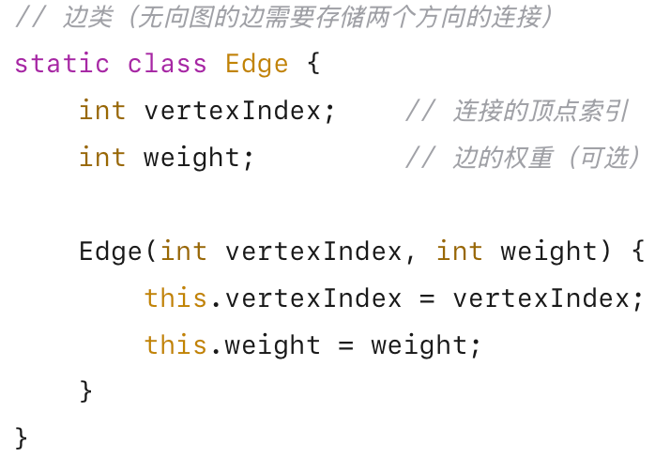
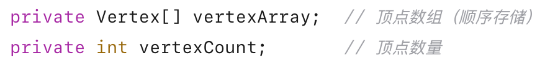

Slide 18


Slide 19



Slide 20

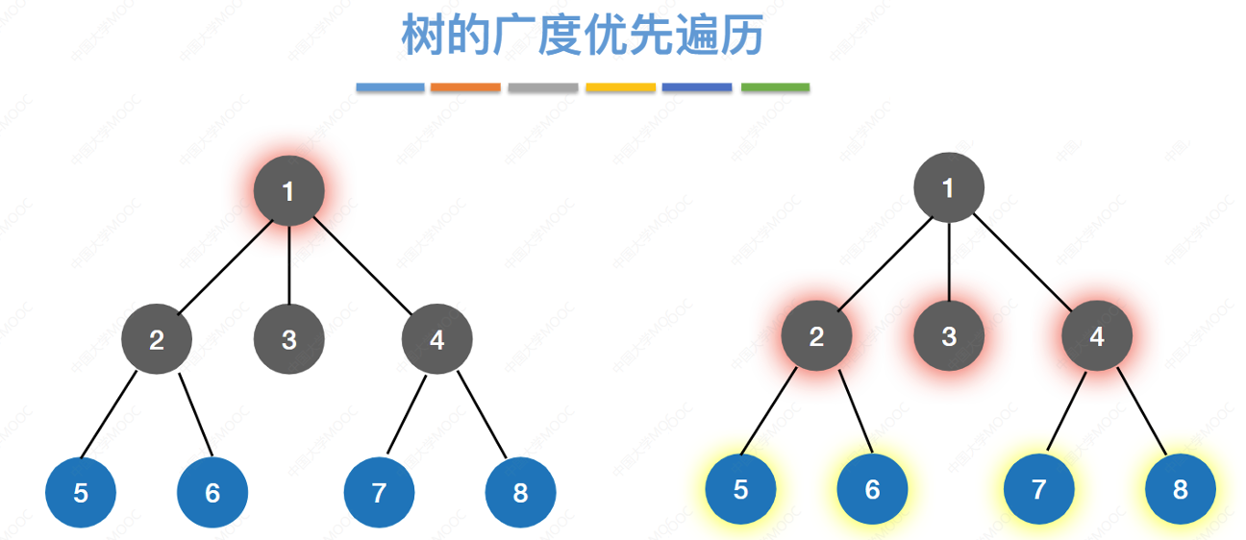


Slide 21
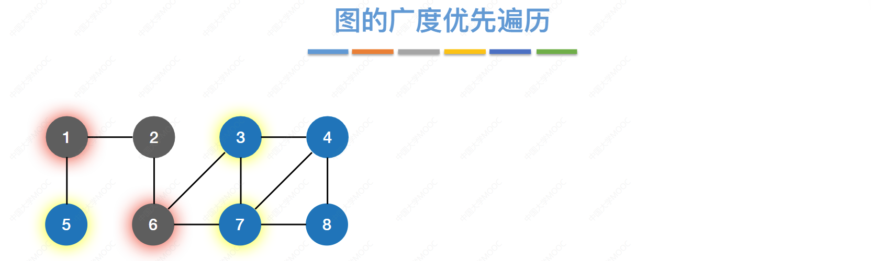
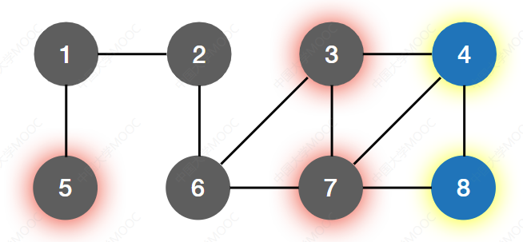

Slide 22


Slide 23



Slide 24
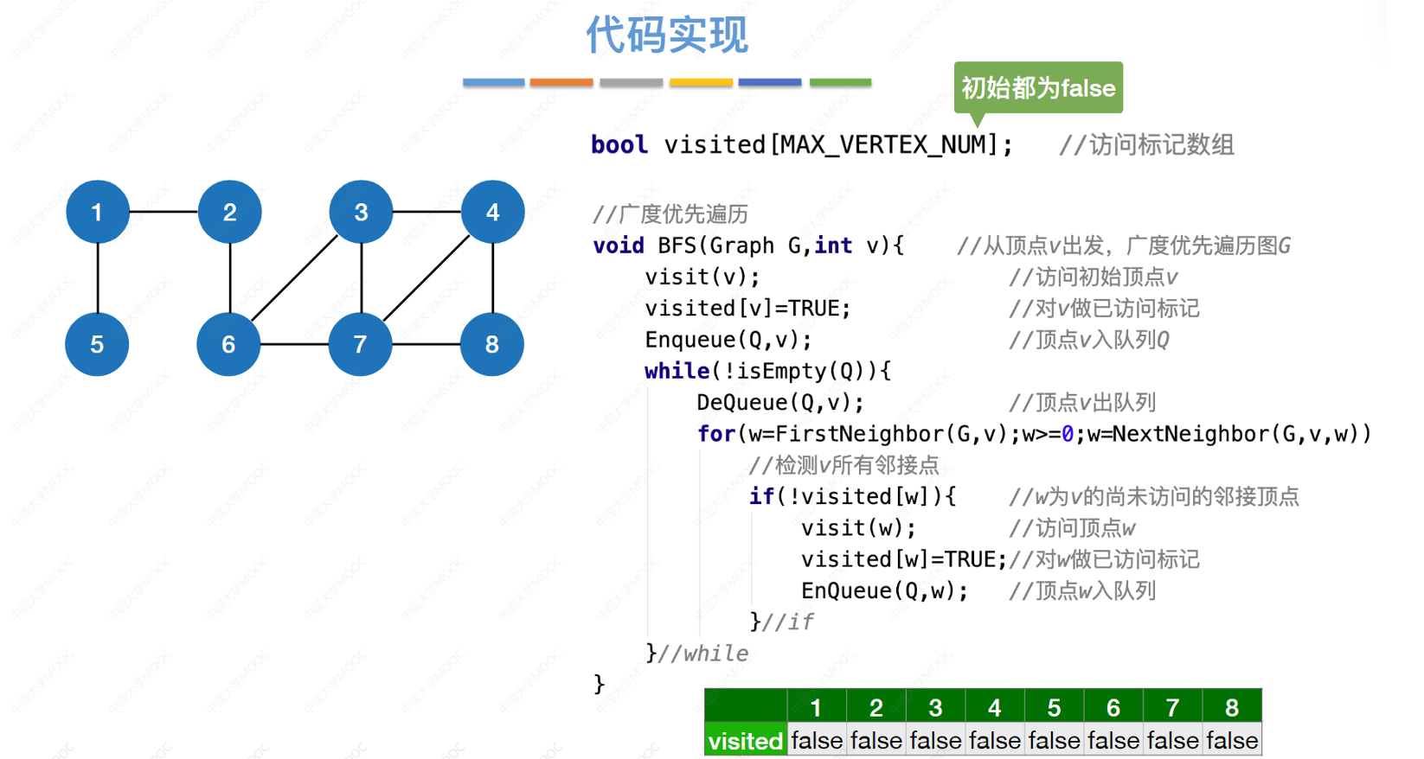

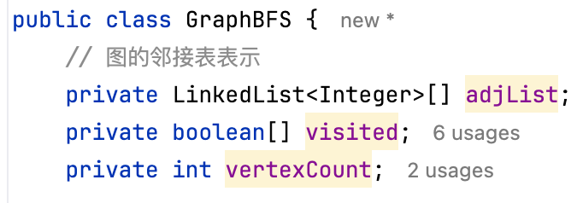

Slide 25
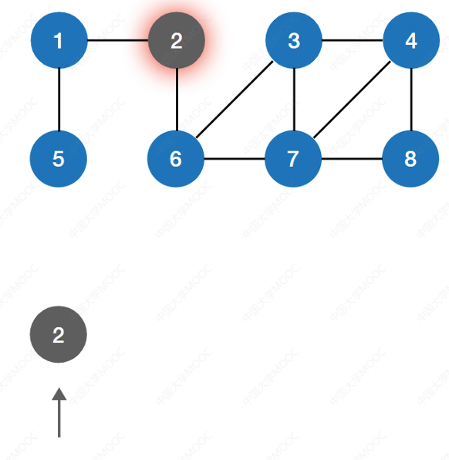

Slide 26
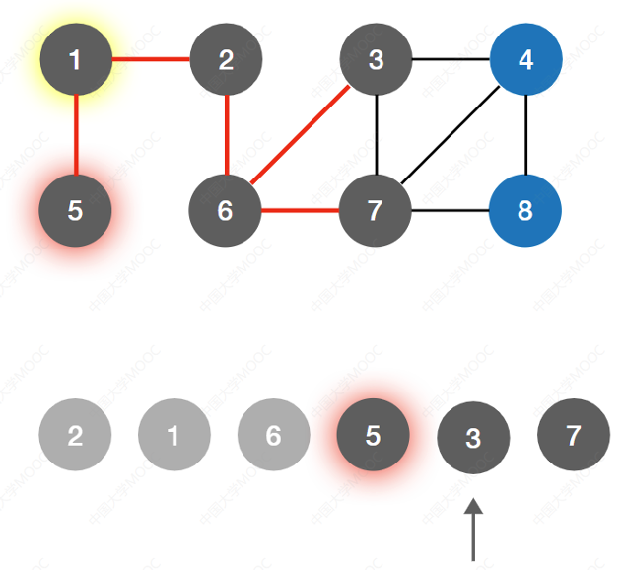

Slide 27
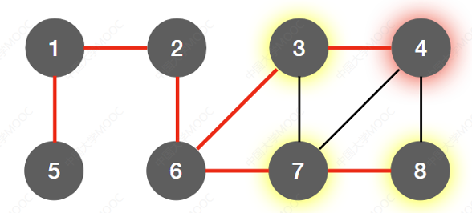
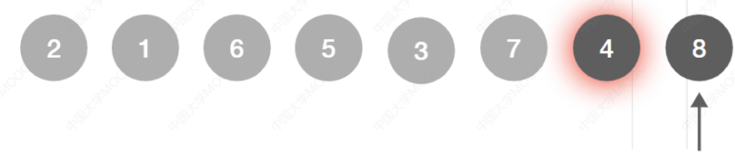

Slide 28


Slide 29


Slide 30


Slide 31


Slide 32

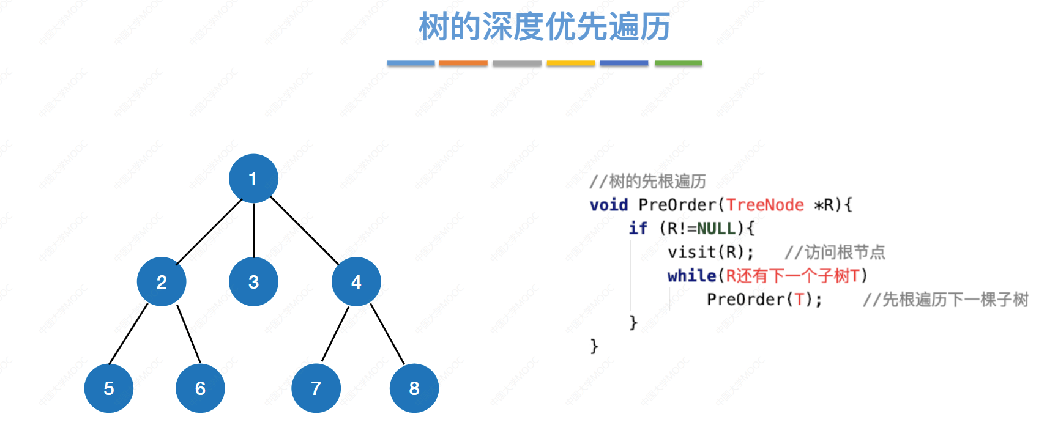
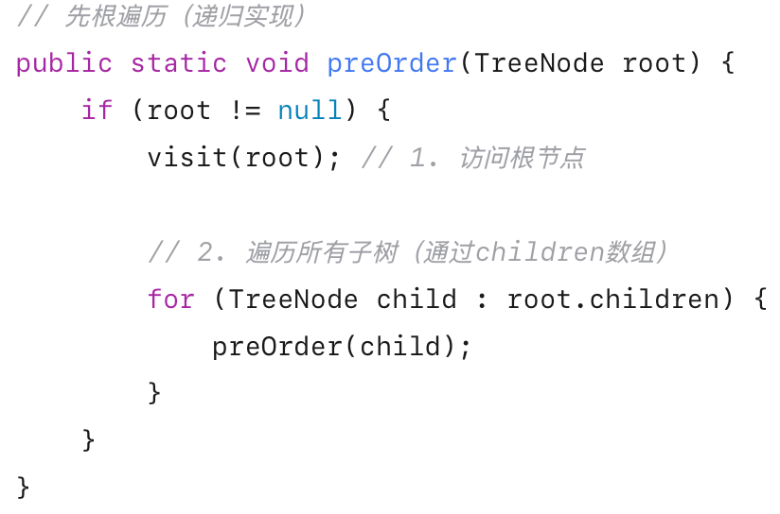

Slide 33

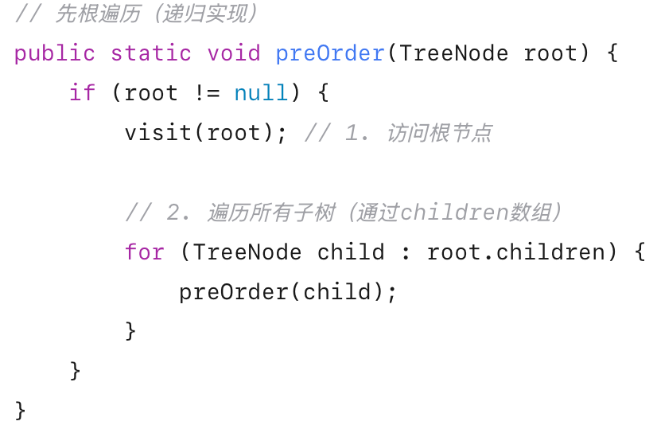



Slide 34
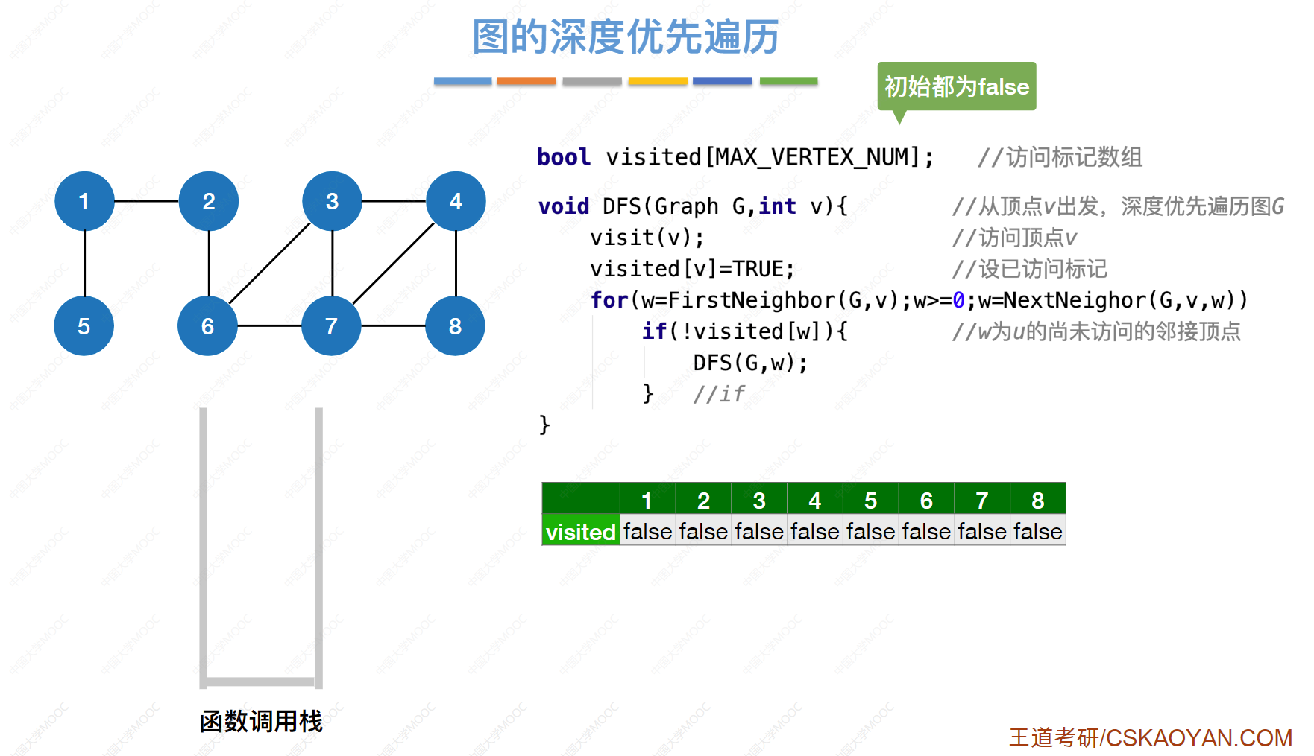
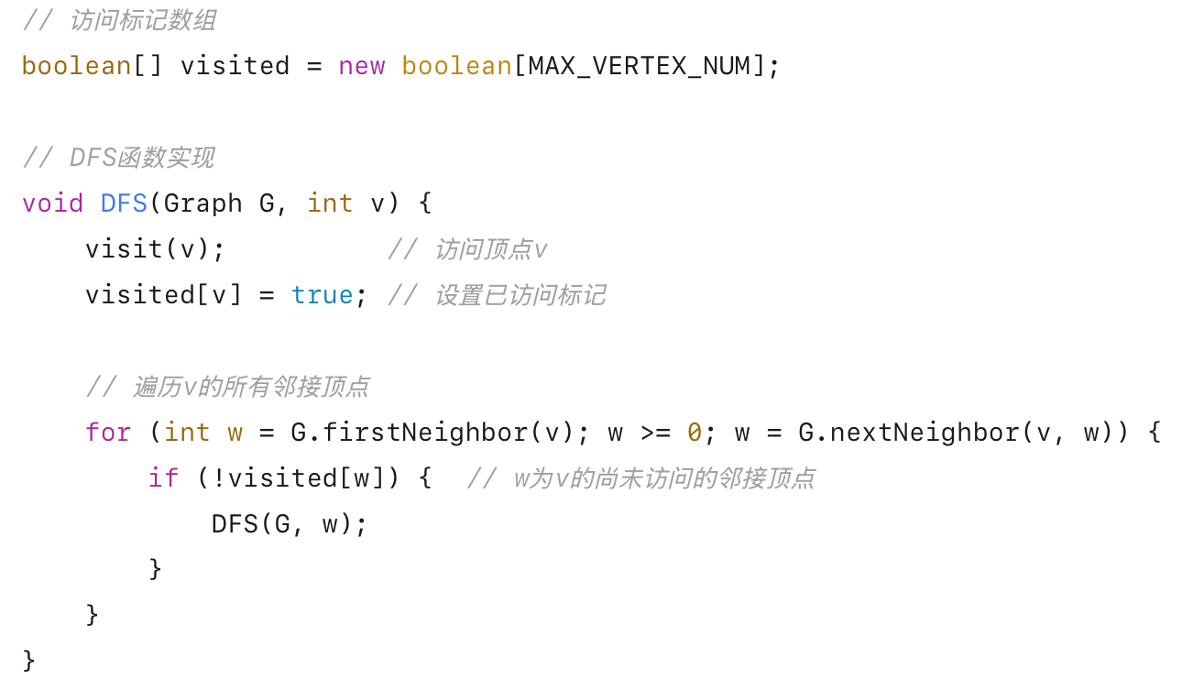

Slide 35
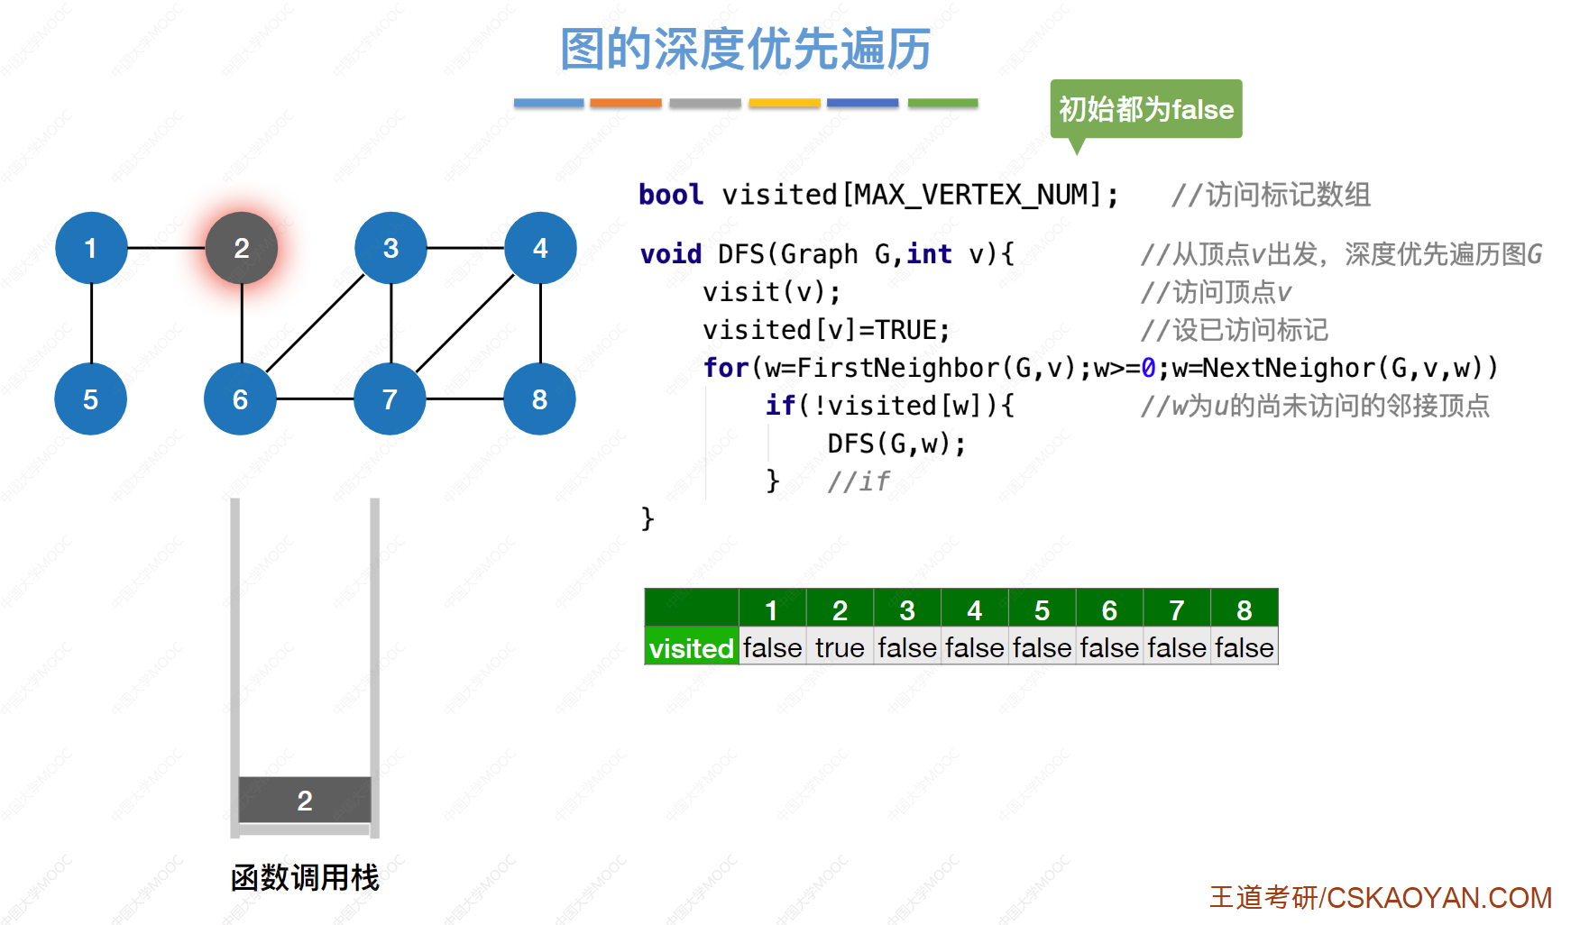

Slide 36
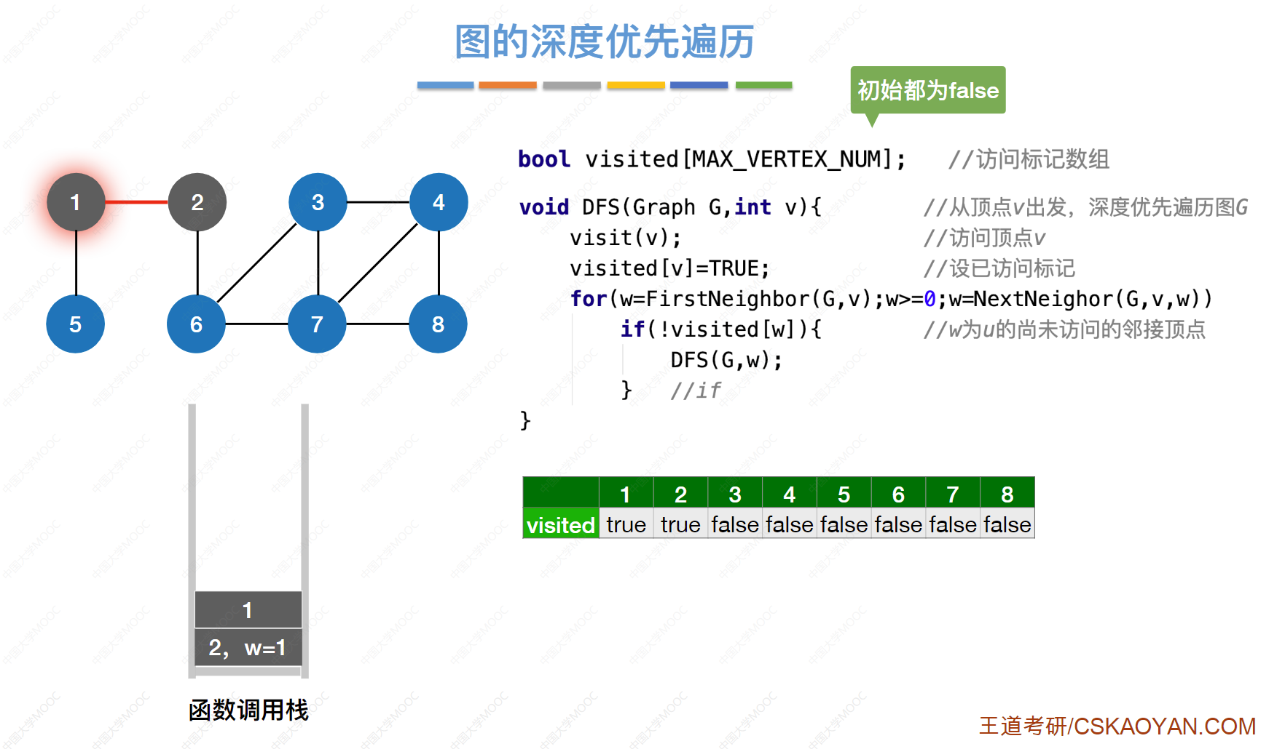

Slide 37
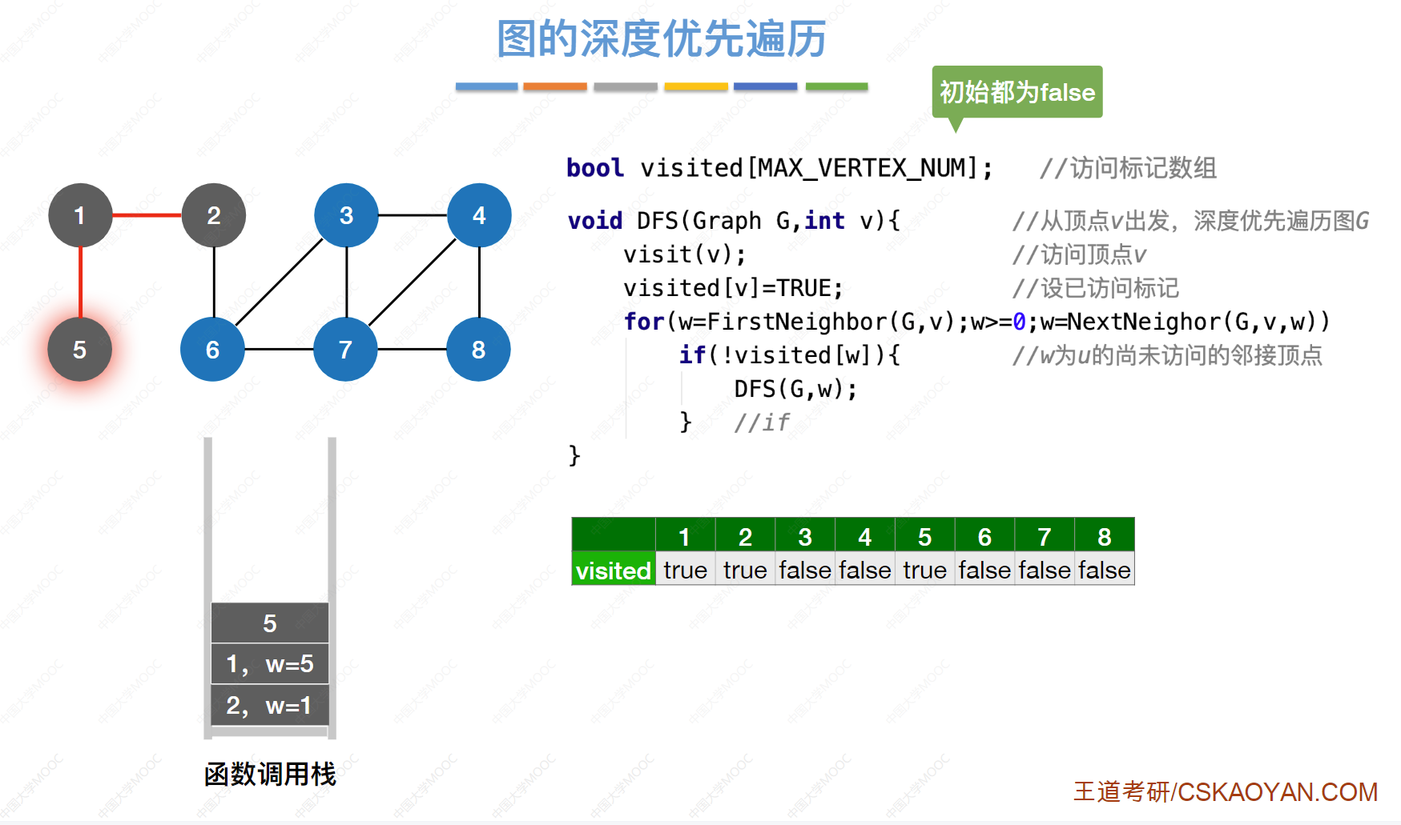

Slide 38
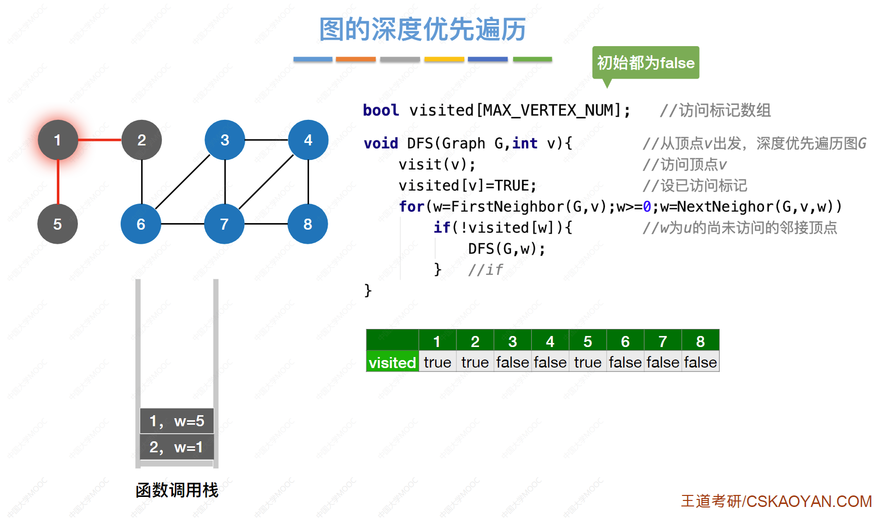

Slide 39
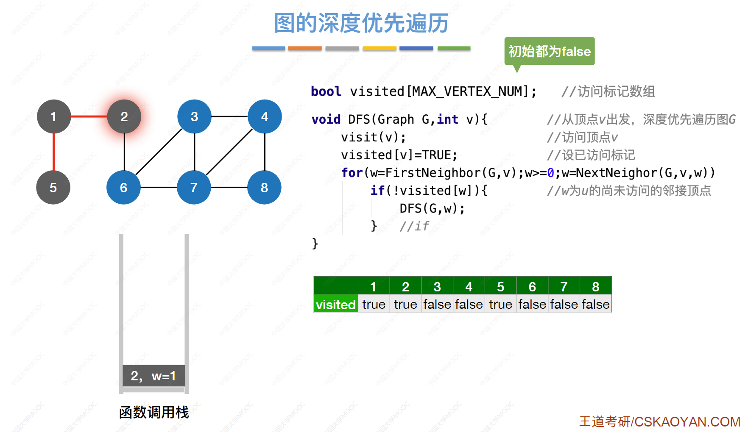

Slide 40
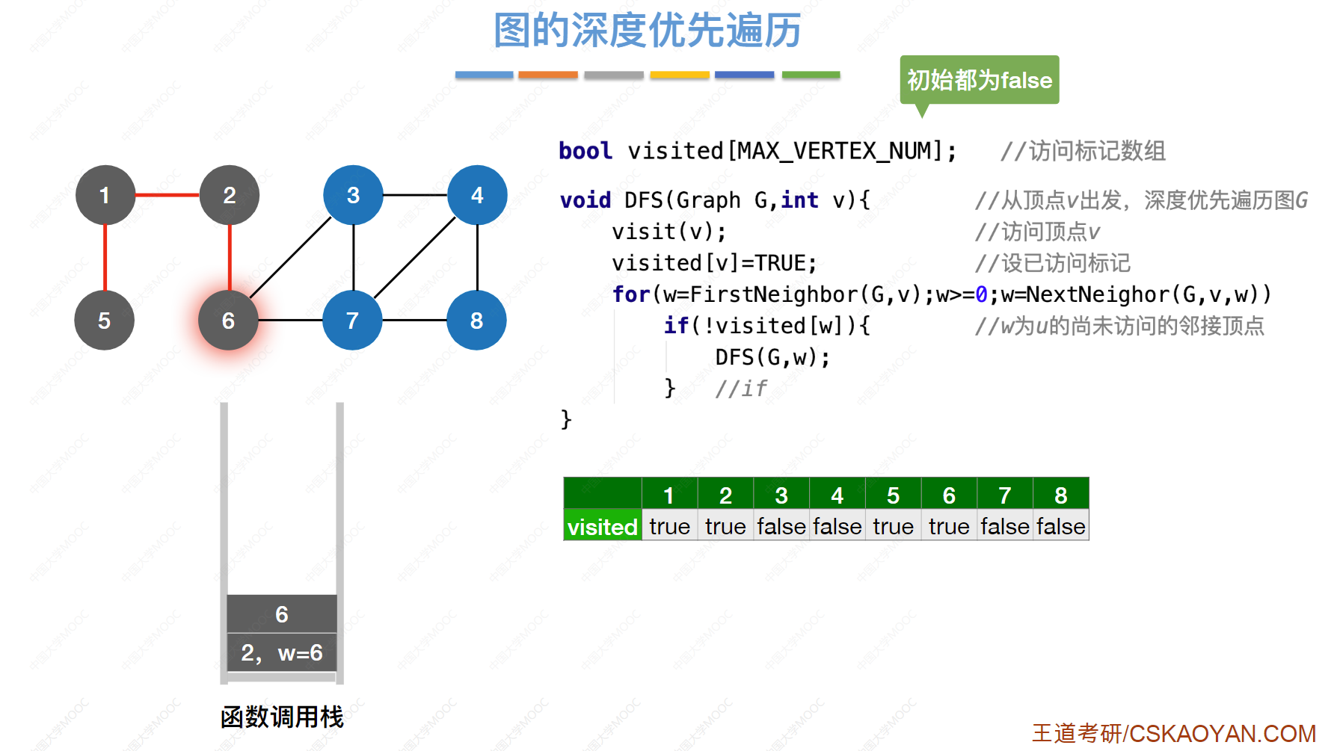

Slide 41
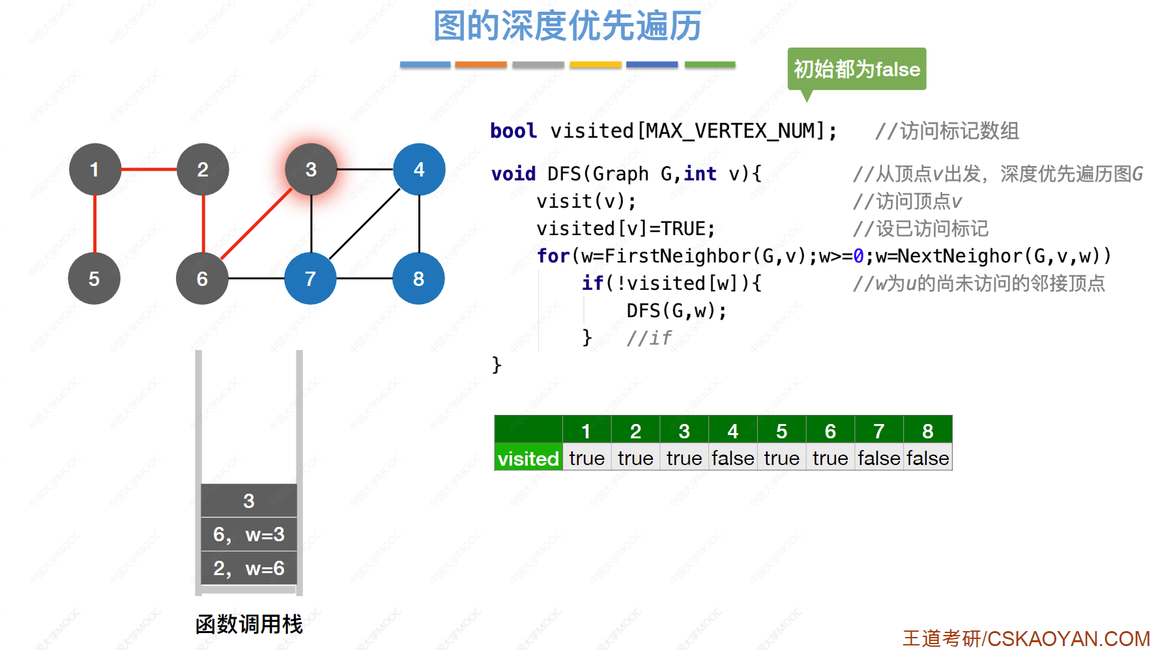

Slide 42
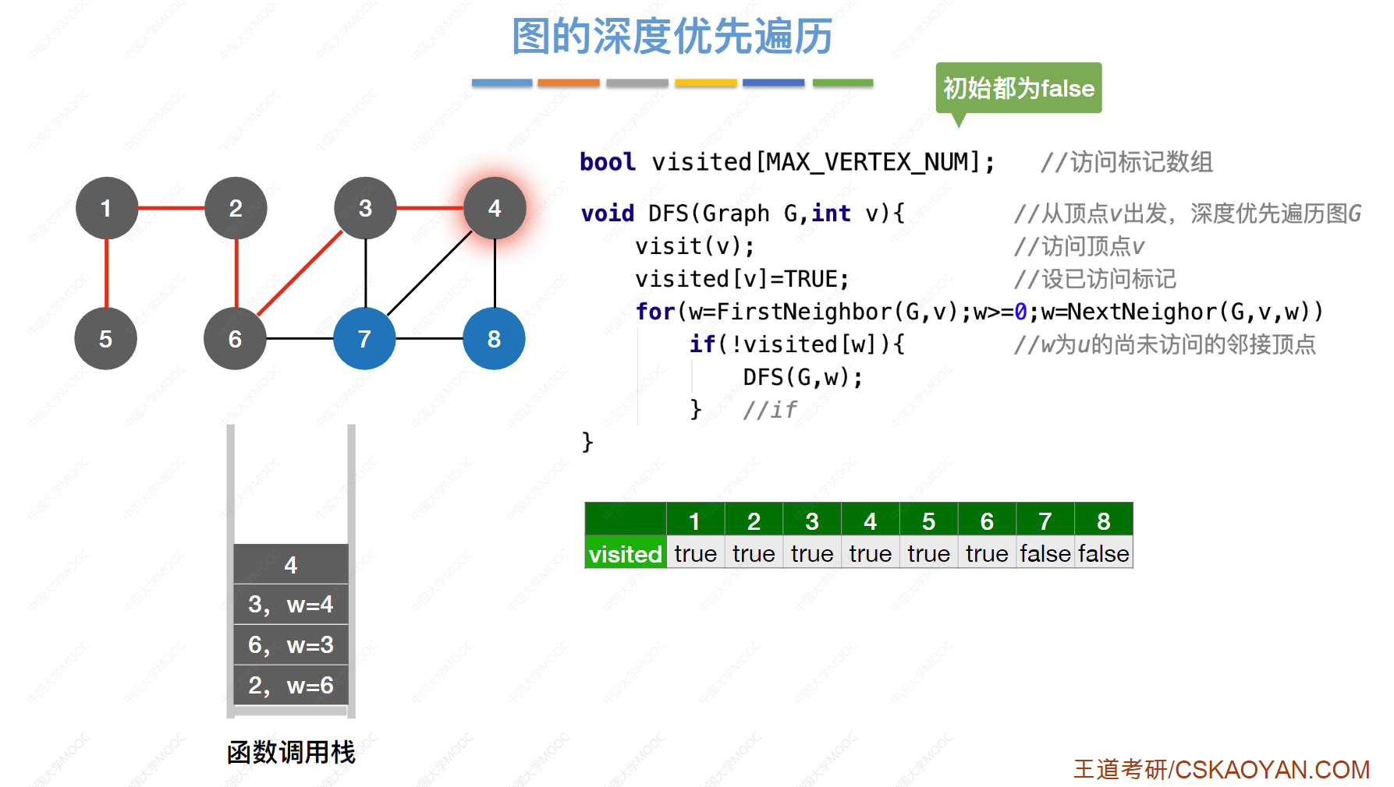

Slide 43
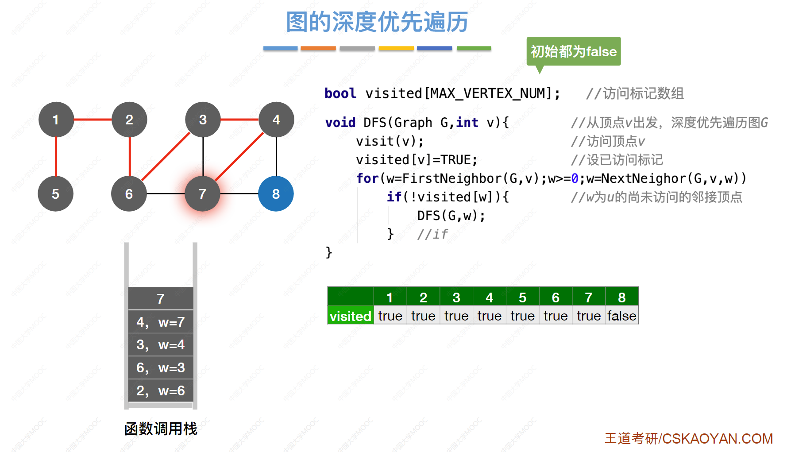

Slide 44
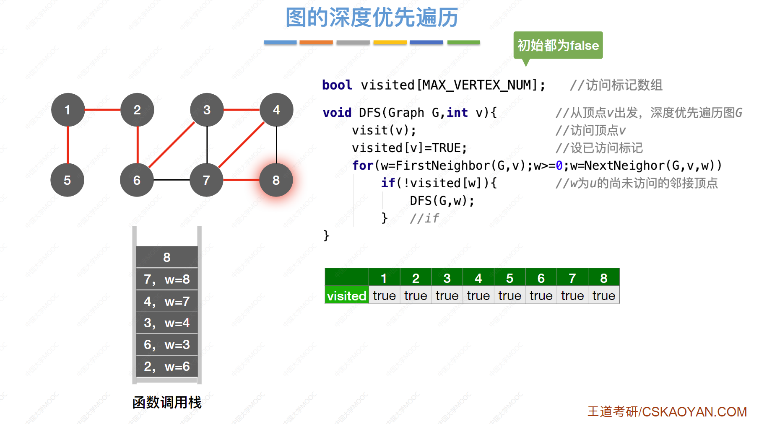

Slide 45
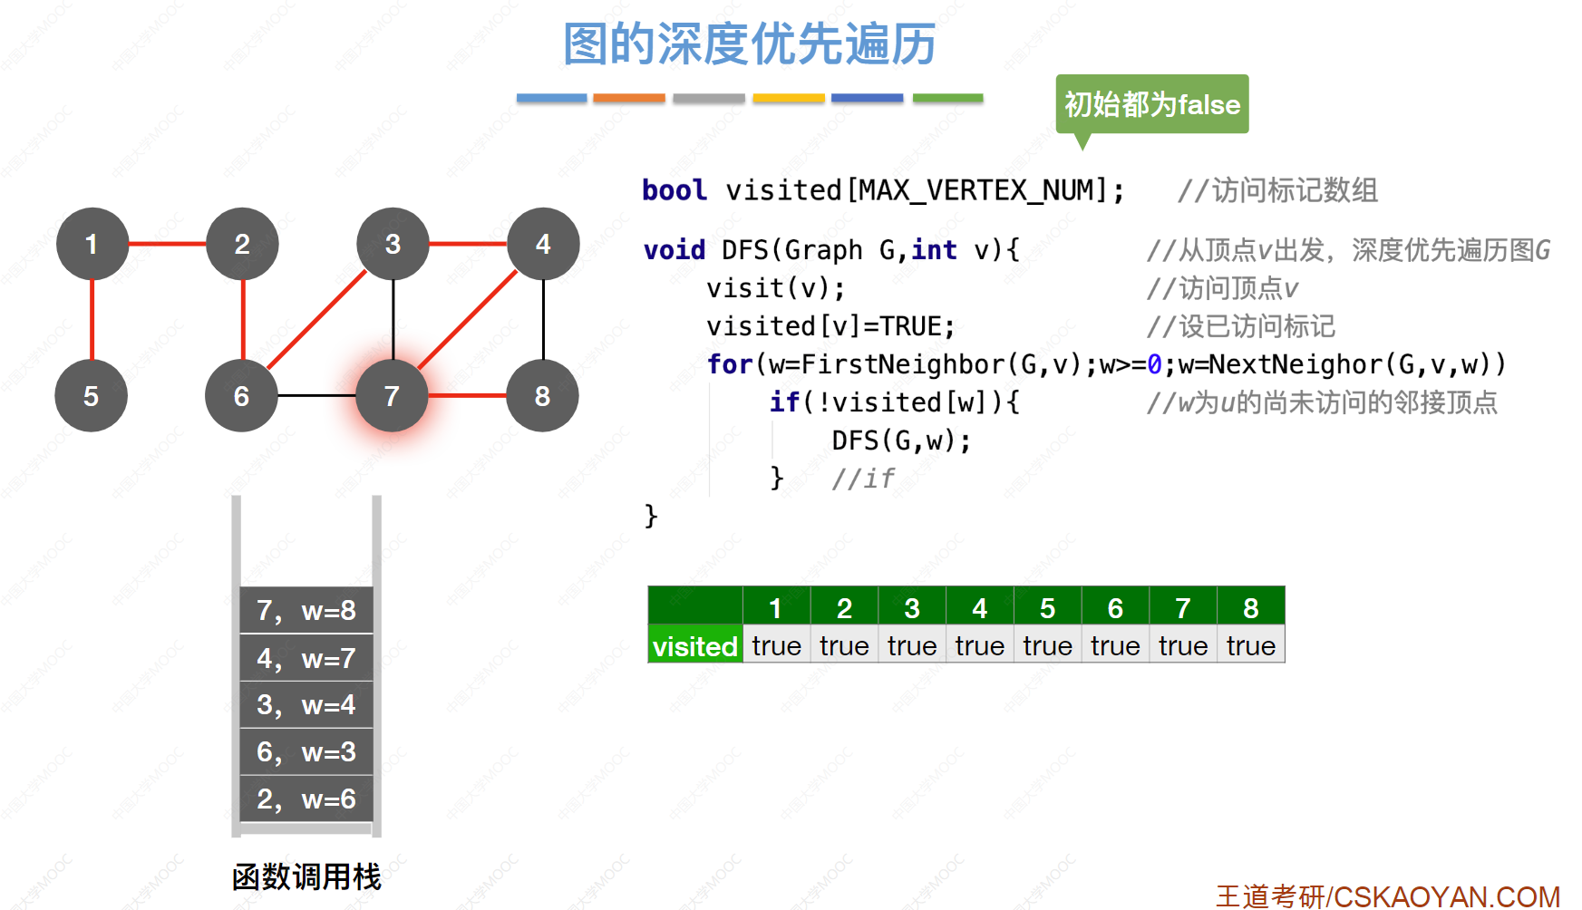
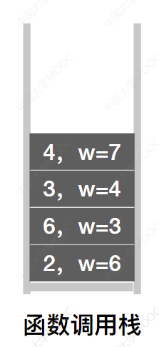


Slide 46


Slide 47


Slide 48
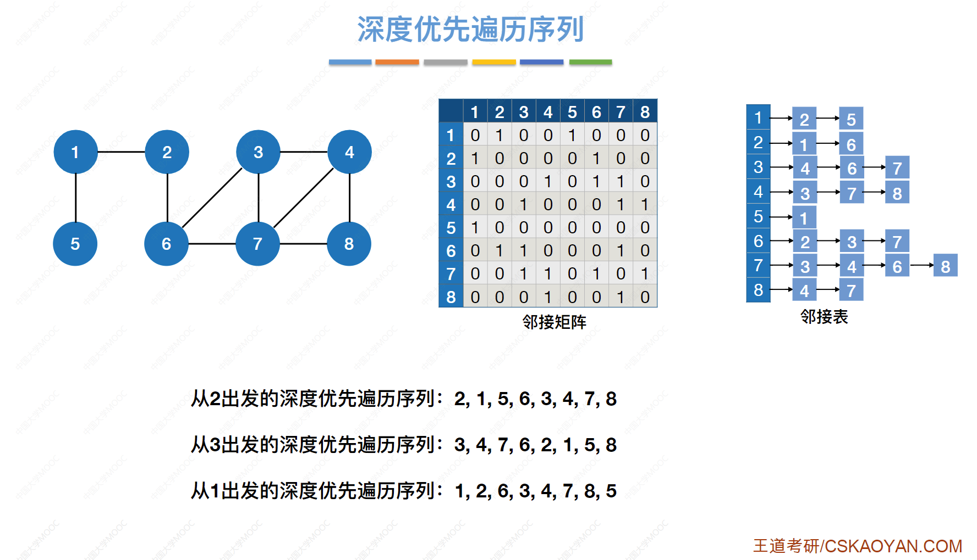

Slide 49


Slide 50


Slide 51


Slide 52



Slide 53


Slide 54
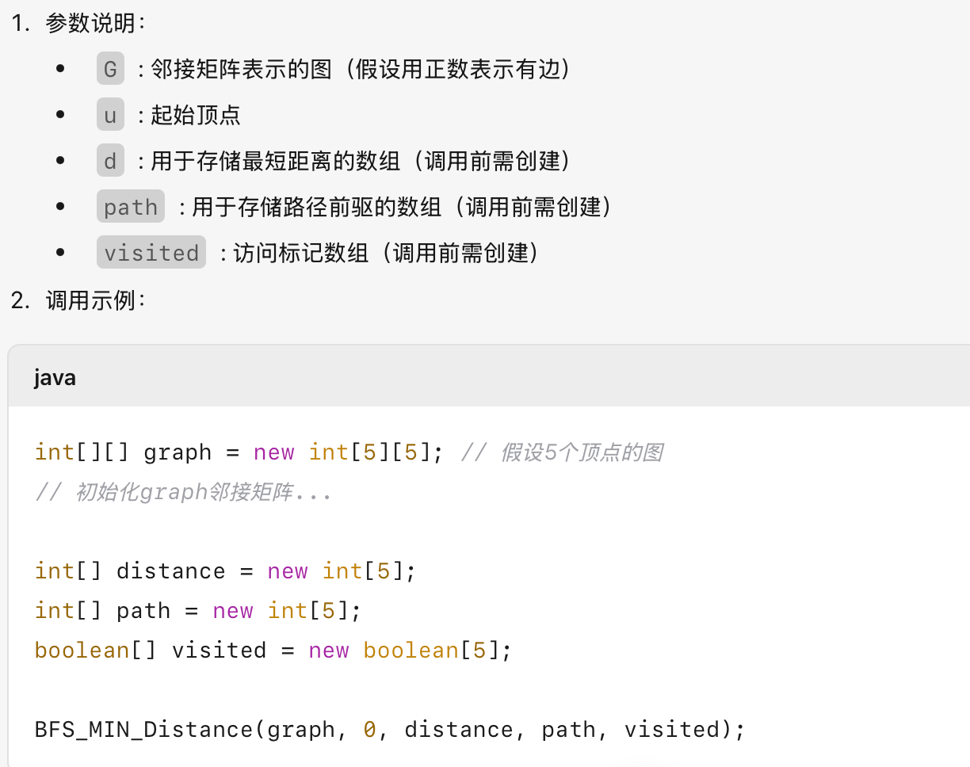

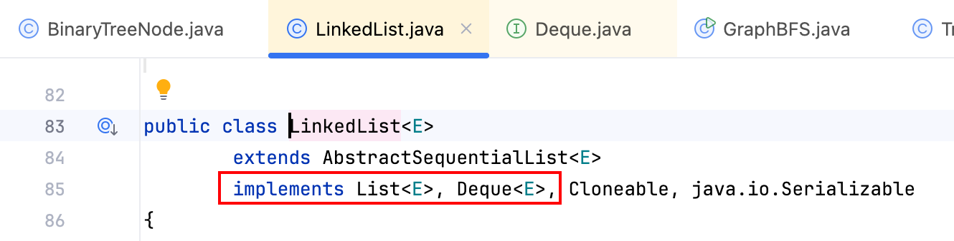
// 求顶点 u 到其他顶点的最短路径
void BFS_MIN_Distance(int[][] G, int u, int[] d, int[] path, boolean[] visited) {
Queue<Integer> queue = new LinkedList<>();
for (int i = 0; i < d.length; i++) { // 初始化距离和路径数组
d[i] = -1; // 初始化路径长度
path[i] = -1; // 最短路径从哪个顶点过来
}
d[u] = 0;
visited[u] = true;
queue.offer(u);
while (!queue.isEmpty()) {
int current = queue.poll();
// 遍历所有邻接顶点
for (int w = 0; w < G[current].length; w++) {
if (G[current][w] > 0 && !visited[w]) { // 假设用正数表示有边
d[w] = d[current] + 1;
path[w] = current;
visited[w] = true;
queue.offer(w);
}
}
}
}

Slide 55
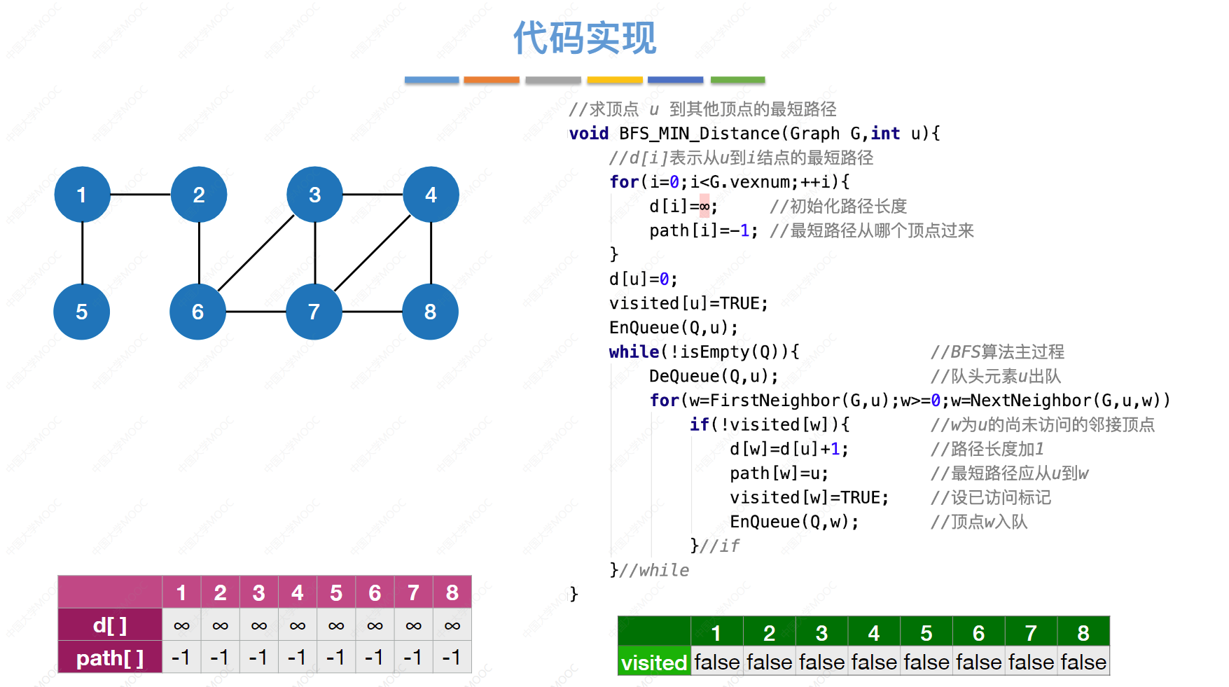

// 求顶点 u 到其他顶点的最短路径
void BFS_MIN_Distance(int[][] G, int u, int[] d, int[] path, boolean[] visited) {
Queue<Integer> queue = new LinkedList<>();
for (int i = 0; i < d.length; i++) { // 初始化距离和路径数组
d[i] = -1; // 初始化路径长度
path[i] = -1; // 最短路径从哪个顶点过来
}
d[u] = 0;
visited[u] = true;
queue.offer(u);
while (!queue.isEmpty()) {
int current = queue.poll();
// 遍历所有邻接顶点
for (int w = 0; w < G[current].length; w++) {
if (G[current][w] > 0 && !visited[w]) { // 假设用正数表示有边
d[w] = d[current] + 1;
path[w] = current;
visited[w] = true;
queue.offer(w);
}
}
}
}

Slide 56
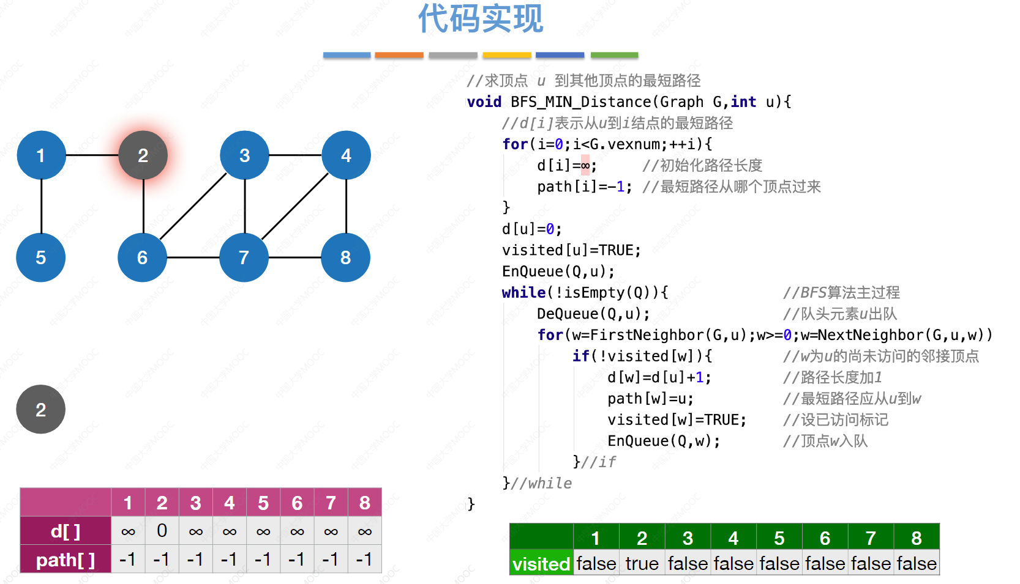
// 求顶点 u 到其他顶点的最短路径
void BFS_MIN_Distance(int[][] G, int u, int[] d, int[] path, boolean[] visited) {
Queue<Integer> queue = new LinkedList<>();
for (int i = 0; i < d.length; i++) { // 初始化距离和路径数组
d[i] = -1; // 初始化路径长度
path[i] = -1; // 最短路径从哪个顶点过来
}
d[u] = 0;
visited[u] = true;
queue.offer(u);
while (!queue.isEmpty()) {
int current = queue.poll();
// 遍历所有邻接顶点
for (int w = 0; w < G[current].length; w++) {
if (G[current][w] > 0 && !visited[w]) { // 假设用正数表示有边
d[w] = d[current] + 1;
path[w] = current;
visited[w] = true;
queue.offer(w);
}
}
}
}

Slide 57
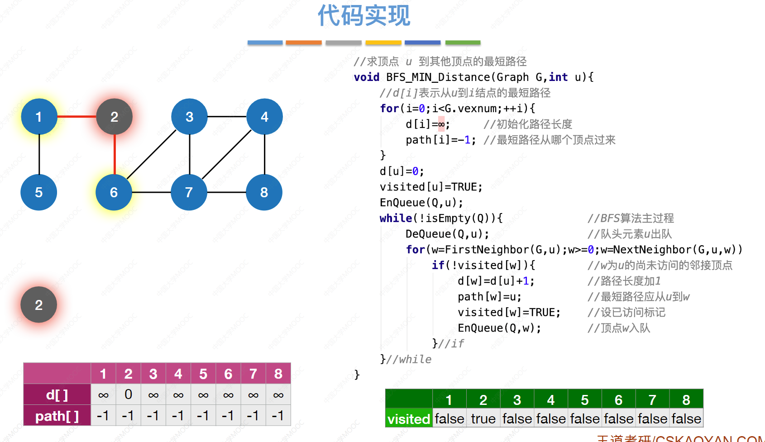
// 求顶点 u 到其他顶点的最短路径
void BFS_MIN_Distance(int[][] G, int u, int[] d, int[] path, boolean[] visited) {
Queue<Integer> queue = new LinkedList<>();
for (int i = 0; i < d.length; i++) { // 初始化距离和路径数组
d[i] = -1; // 初始化路径长度
path[i] = -1; // 最短路径从哪个顶点过来
}
d[u] = 0;
visited[u] = true;
queue.offer(u);
while (!queue.isEmpty()) {
int current = queue.poll();
// 遍历所有邻接顶点
for (int w = 0; w < G[current].length; w++) {
if (G[current][w] > 0 && !visited[w]) { // 假设用正数表示有边
d[w] = d[current] + 1;
path[w] = current;
visited[w] = true;
queue.offer(w);
}
}
}
}

Slide 58
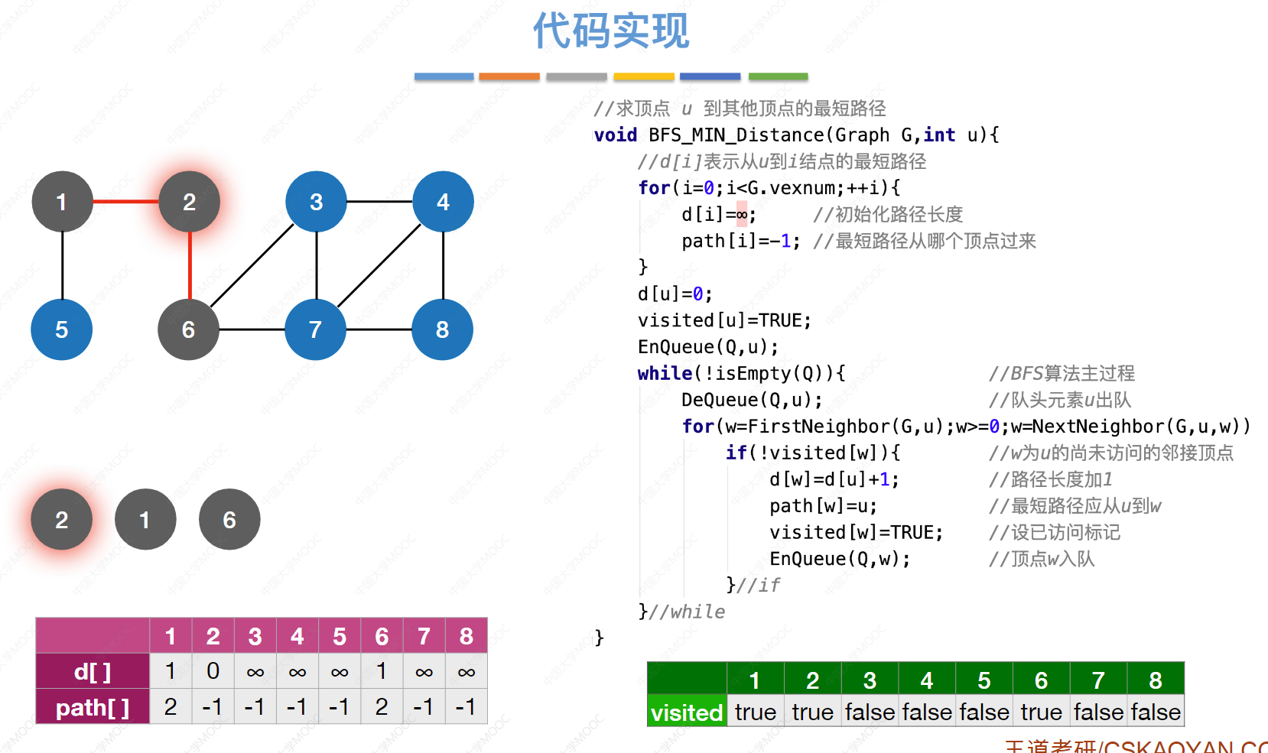
// 求顶点 u 到其他顶点的最短路径
void BFS_MIN_Distance(int[][] G, int u, int[] d, int[] path, boolean[] visited) {
Queue<Integer> queue = new LinkedList<>();
for (int i = 0; i < d.length; i++) { // 初始化距离和路径数组
d[i] = -1; // 初始化路径长度
path[i] = -1; // 最短路径从哪个顶点过来
}
d[u] = 0;
visited[u] = true;
queue.offer(u);
while (!queue.isEmpty()) {
int current = queue.poll();
// 遍历所有邻接顶点
for (int w = 0; w < G[current].length; w++) {
if (G[current][w] > 0 && !visited[w]) { // 假设用正数表示有边
d[w] = d[current] + 1;
path[w] = current;
visited[w] = true;
queue.offer(w);
}
}
}
}

Slide 59
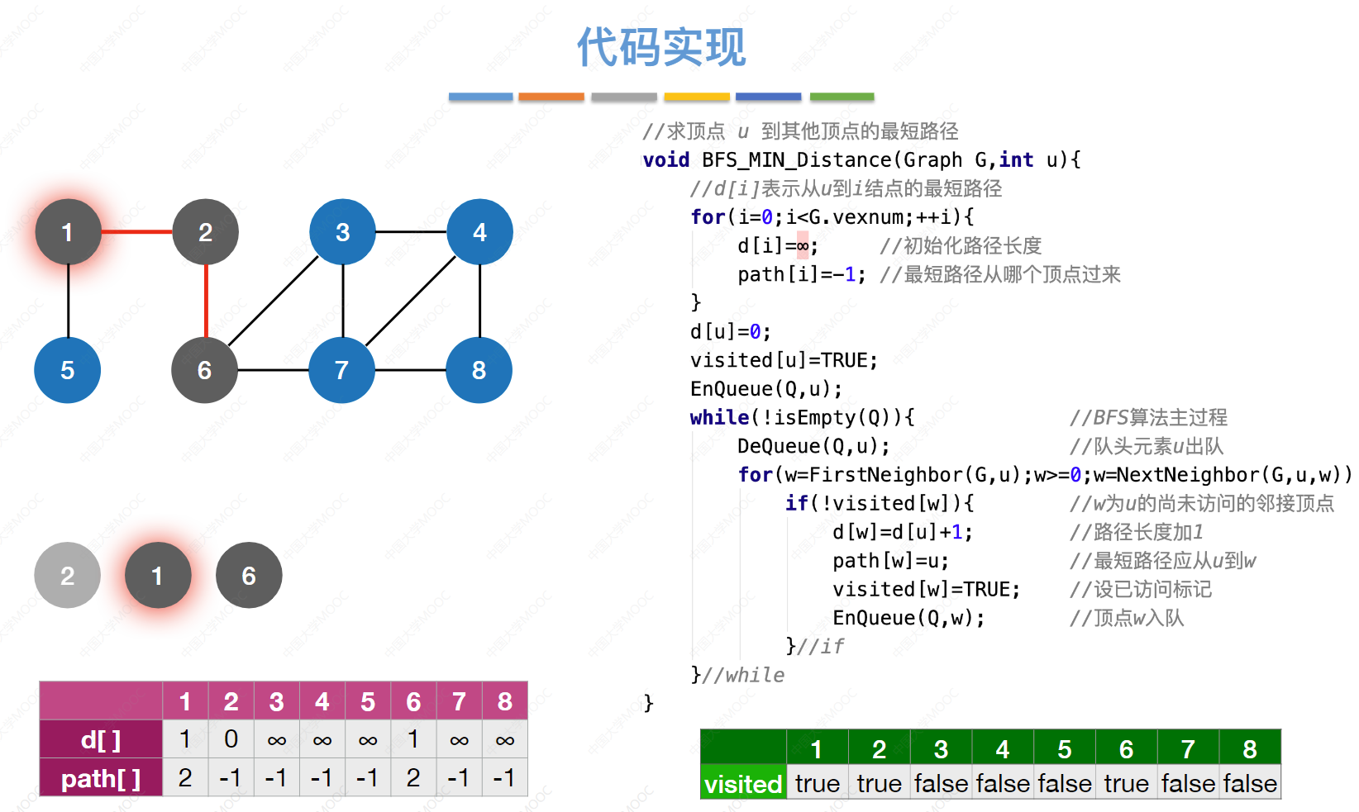
// 求顶点 u 到其他顶点的最短路径
void BFS_MIN_Distance(int[][] G, int u, int[] d, int[] path, boolean[] visited) {
Queue<Integer> queue = new LinkedList<>();
for (int i = 0; i < d.length; i++) { // 初始化距离和路径数组
d[i] = -1; // 初始化路径长度
path[i] = -1; // 最短路径从哪个顶点过来
}
d[u] = 0;
visited[u] = true;
queue.offer(u);
while (!queue.isEmpty()) {
int current = queue.poll();
// 遍历所有邻接顶点
for (int w = 0; w < G[current].length; w++) {
if (G[current][w] > 0 && !visited[w]) { // 假设用正数表示有边
d[w] = d[current] + 1;
path[w] = current;
visited[w] = true;
queue.offer(w);
}
}
}
}

Slide 60
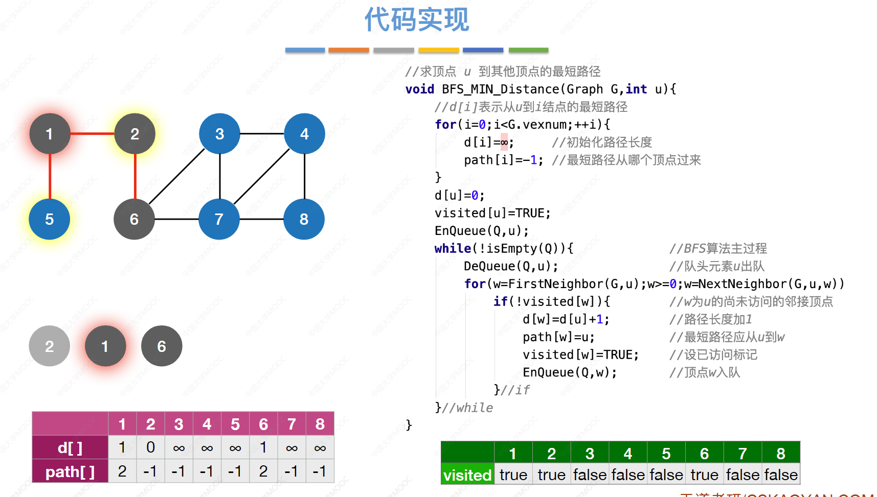
// 求顶点 u 到其他顶点的最短路径
void BFS_MIN_Distance(int[][] G, int u, int[] d, int[] path, boolean[] visited) {
Queue<Integer> queue = new LinkedList<>();
for (int i = 0; i < d.length; i++) { // 初始化距离和路径数组
d[i] = -1; // 初始化路径长度
path[i] = -1; // 最短路径从哪个顶点过来
}
d[u] = 0;
visited[u] = true;
queue.offer(u);
while (!queue.isEmpty()) {
int current = queue.poll();
// 遍历所有邻接顶点
for (int w = 0; w < G[current].length; w++) {
if (G[current][w] > 0 && !visited[w]) { // 假设用正数表示有边
d[w] = d[current] + 1;
path[w] = current;
visited[w] = true;
queue.offer(w);
}
}
}
}

Slide 61
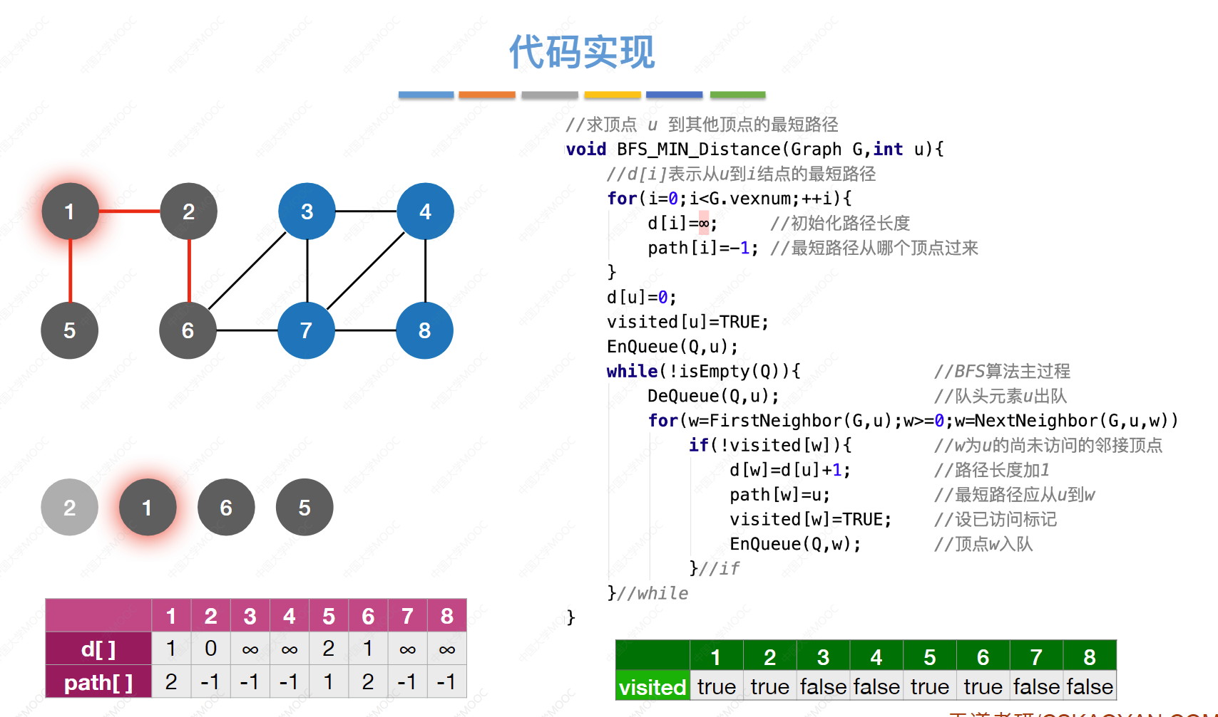
// 求顶点 u 到其他顶点的最短路径
void BFS_MIN_Distance(int[][] G, int u, int[] d, int[] path, boolean[] visited) {
Queue<Integer> queue = new LinkedList<>();
for (int i = 0; i < d.length; i++) { // 初始化距离和路径数组
d[i] = -1; // 初始化路径长度
path[i] = -1; // 最短路径从哪个顶点过来
}
d[u] = 0;
visited[u] = true;
queue.offer(u);
while (!queue.isEmpty()) {
int current = queue.poll();
// 遍历所有邻接顶点
for (int w = 0; w < G[current].length; w++) {
if (G[current][w] > 0 && !visited[w]) { // 假设用正数表示有边
d[w] = d[current] + 1;
path[w] = current;
visited[w] = true;
queue.offer(w);
}
}
}
}

Slide 62
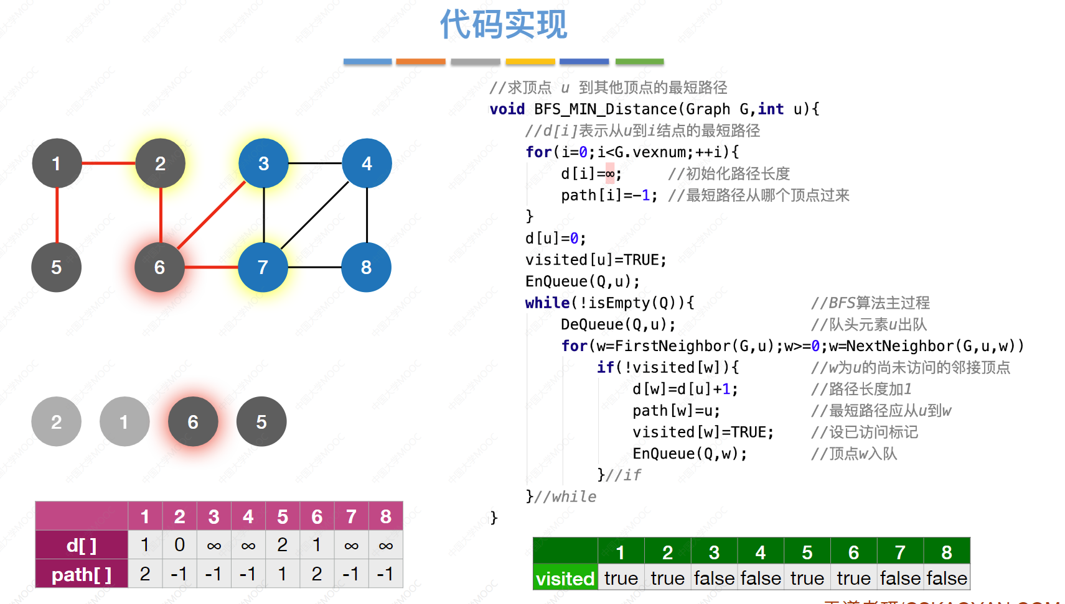
// 求顶点 u 到其他顶点的最短路径
void BFS_MIN_Distance(int[][] G, int u, int[] d, int[] path, boolean[] visited) {
Queue<Integer> queue = new LinkedList<>();
for (int i = 0; i < d.length; i++) { // 初始化距离和路径数组
d[i] = -1; // 初始化路径长度
path[i] = -1; // 最短路径从哪个顶点过来
}
d[u] = 0;
visited[u] = true;
queue.offer(u);
while (!queue.isEmpty()) {
int current = queue.poll();
// 遍历所有邻接顶点
for (int w = 0; w < G[current].length; w++) {
if (G[current][w] > 0 && !visited[w]) { // 假设用正数表示有边
d[w] = d[current] + 1;
path[w] = current;
visited[w] = true;
queue.offer(w);
}
}
}
}

Slide 63
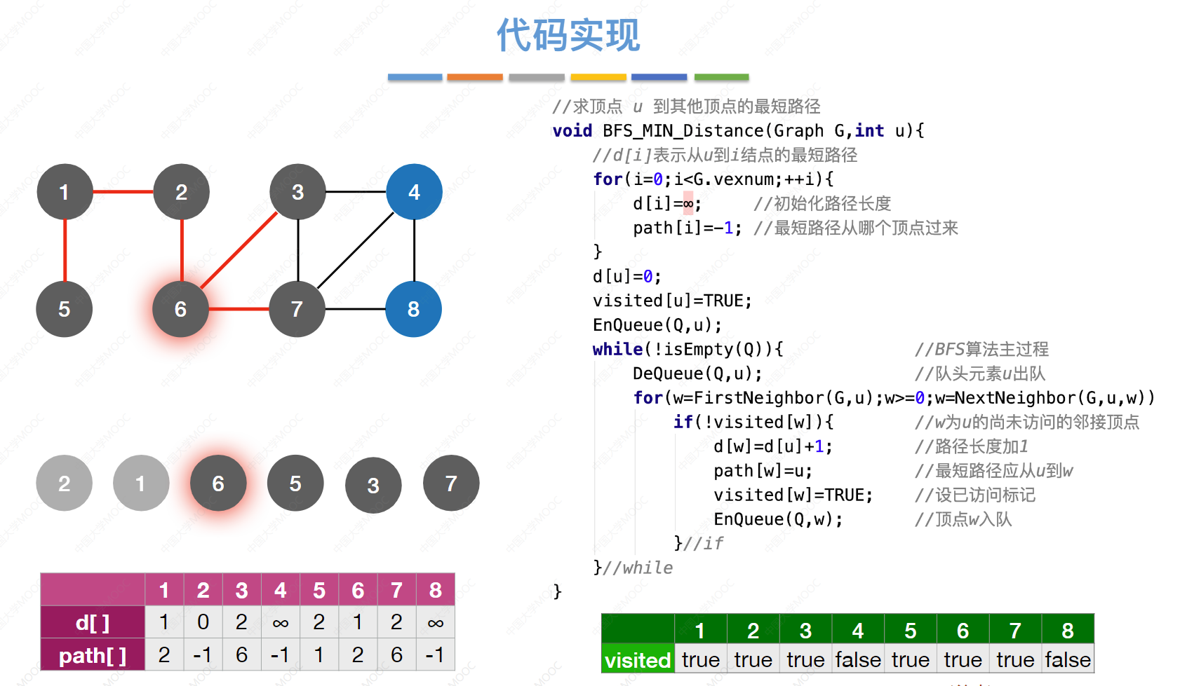
// 求顶点 u 到其他顶点的最短路径
void BFS_MIN_Distance(int[][] G, int u, int[] d, int[] path, boolean[] visited) {
Queue<Integer> queue = new LinkedList<>();
for (int i = 0; i < d.length; i++) { // 初始化距离和路径数组
d[i] = -1; // 初始化路径长度
path[i] = -1; // 最短路径从哪个顶点过来
}
d[u] = 0;
visited[u] = true;
queue.offer(u);
while (!queue.isEmpty()) {
int current = queue.poll();
// 遍历所有邻接顶点
for (int w = 0; w < G[current].length; w++) {
if (G[current][w] > 0 && !visited[w]) { // 假设用正数表示有边
d[w] = d[current] + 1;
path[w] = current;
visited[w] = true;
queue.offer(w);
}
}
}
}

Slide 64

// 求顶点 u 到其他顶点的最短路径
void BFS_MIN_Distance(int[][] G, int u, int[] d, int[] path, boolean[] visited) {
Queue<Integer> queue = new LinkedList<>();
for (int i = 0; i < d.length; i++) { // 初始化距离和路径数组
d[i] = -1; // 初始化路径长度
path[i] = -1; // 最短路径从哪个顶点过来
}
d[u] = 0;
visited[u] = true;
queue.offer(u);
while (!queue.isEmpty()) {
int current = queue.poll();
// 遍历所有邻接顶点
for (int w = 0; w < G[current].length; w++) {
if (G[current][w] > 0 && !visited[w]) { // 假设用正数表示有边
d[w] = d[current] + 1;
path[w] = current;
visited[w] = true;
queue.offer(w);
}
}
}
}

Slide 65

// 求顶点 u 到其他顶点的最短路径
void BFS_MIN_Distance(int[][] G, int u, int[] d, int[] path, boolean[] visited) {
Queue<Integer> queue = new LinkedList<>();
for (int i = 0; i < d.length; i++) { // 初始化距离和路径数组
d[i] = -1; // 初始化路径长度
path[i] = -1; // 最短路径从哪个顶点过来
}
d[u] = 0;
visited[u] = true;
queue.offer(u);
while (!queue.isEmpty()) {
int current = queue.poll();
// 遍历所有邻接顶点
for (int w = 0; w < G[current].length; w++) {
if (G[current][w] > 0 && !visited[w]) { // 假设用正数表示有边
d[w] = d[current] + 1;
path[w] = current;
visited[w] = true;
queue.offer(w);
}
}
}
}

Slide 66

// 求顶点 u 到其他顶点的最短路径
void BFS_MIN_Distance(int[][] G, int u, int[] d, int[] path, boolean[] visited) {
Queue<Integer> queue = new LinkedList<>();
for (int i = 0; i < d.length; i++) { // 初始化距离和路径数组
d[i] = -1; // 初始化路径长度
path[i] = -1; // 最短路径从哪个顶点过来
}
d[u] = 0;
visited[u] = true;
queue.offer(u);
while (!queue.isEmpty()) {
int current = queue.poll();
// 遍历所有邻接顶点
for (int w = 0; w < G[current].length; w++) {
if (G[current][w] > 0 && !visited[w]) { // 假设用正数表示有边
d[w] = d[current] + 1;
path[w] = current;
visited[w] = true;
queue.offer(w);
}
}
}
}

Slide 67

// 求顶点 u 到其他顶点的最短路径
void BFS_MIN_Distance(int[][] G, int u, int[] d, int[] path, boolean[] visited) {
Queue<Integer> queue = new LinkedList<>();
for (int i = 0; i < d.length; i++) { // 初始化距离和路径数组
d[i] = -1; // 初始化路径长度
path[i] = -1; // 最短路径从哪个顶点过来
}
d[u] = 0;
visited[u] = true;
queue.offer(u);
while (!queue.isEmpty()) {
int current = queue.poll();
// 遍历所有邻接顶点
for (int w = 0; w < G[current].length; w++) {
if (G[current][w] > 0 && !visited[w]) { // 假设用正数表示有边
d[w] = d[current] + 1;
path[w] = current;
visited[w] = true;
queue.offer(w);
}
}
}
}

Slide 68

// 求顶点 u 到其他顶点的最短路径
void BFS_MIN_Distance(int[][] G, int u, int[] d, int[] path, boolean[] visited) {
Queue<Integer> queue = new LinkedList<>();
for (int i = 0; i < d.length; i++) { // 初始化距离和路径数组
d[i] = -1; // 初始化路径长度
path[i] = -1; // 最短路径从哪个顶点过来
}
d[u] = 0;
visited[u] = true;
queue.offer(u);
while (!queue.isEmpty()) {
int current = queue.poll();
// 遍历所有邻接顶点
for (int w = 0; w < G[current].length; w++) {
if (G[current][w] > 0 && !visited[w]) { // 假设用正数表示有边
d[w] = d[current] + 1;
path[w] = current;
visited[w] = true;
queue.offer(w);
}
}
}
}

Slide 69

// 求顶点 u 到其他顶点的最短路径
void BFS_MIN_Distance(int[][] G, int u, int[] d, int[] path, boolean[] visited) {
Queue<Integer> queue = new LinkedList<>();
for (int i = 0; i < d.length; i++) { // 初始化距离和路径数组
d[i] = -1; // 初始化路径长度
path[i] = -1; // 最短路径从哪个顶点过来
}
d[u] = 0;
visited[u] = true;
queue.offer(u);
while (!queue.isEmpty()) {
int current = queue.poll();
// 遍历所有邻接顶点
for (int w = 0; w < G[current].length; w++) {
if (G[current][w] > 0 && !visited[w]) { // 假设用正数表示有边
d[w] = d[current] + 1;
path[w] = current;
visited[w] = true;
queue.offer(w);
}
}
}
}

Slide 70

// 求顶点 u 到其他顶点的最短路径
void BFS_MIN_Distance(int[][] G, int u, int[] d, int[] path, boolean[] visited) {
Queue<Integer> queue = new LinkedList<>();
for (int i = 0; i < d.length; i++) { // 初始化距离和路径数组
d[i] = -1; // 初始化路径长度
path[i] = -1; // 最短路径从哪个顶点过来
}
d[u] = 0;
visited[u] = true;
queue.offer(u);
while (!queue.isEmpty()) {
int current = queue.poll();
// 遍历所有邻接顶点
for (int w = 0; w < G[current].length; w++) {
if (G[current][w] > 0 && !visited[w]) { // 假设用正数表示有边
d[w] = d[current] + 1;
path[w] = current;
visited[w] = true;
queue.offer(w);
}
}
}
}

Slide 71


// 求顶点 u 到其他顶点的最短路径
void BFS_MIN_Distance(int[][] G, int u, int[] d, int[] path, boolean[] visited) {
Queue<Integer> queue = new LinkedList<>();
for (int i = 0; i < d.length; i++) { // 初始化距离和路径数组
d[i] = -1; // 初始化路径长度
path[i] = -1; // 最短路径从哪个顶点过来
}
d[u] = 0;
visited[u] = true;
queue.offer(u);
while (!queue.isEmpty()) {
int current = queue.poll();
// 遍历所有邻接顶点
for (int w = 0; w < G[current].length; w++) {
if (G[current][w] > 0 && !visited[w]) { // 假设用正数表示有边
d[w] = d[current] + 1;
path[w] = current;
visited[w] = true;
queue.offer(w);
}
}
}
}

Slide 72


// 求顶点 u 到其他顶点的最短路径
void BFS_MIN_Distance(int[][] G, int u, int[] d, int[] path, boolean[] visited) {
Queue<Integer> queue = new LinkedList<>();
for (int i = 0; i < d.length; i++) { // 初始化距离和路径数组
d[i] = -1; // 初始化路径长度
path[i] = -1; // 最短路径从哪个顶点过来
}
d[u] = 0;
visited[u] = true;
queue.offer(u);
while (!queue.isEmpty()) {
int current = queue.poll();
// 遍历所有邻接顶点
for (int w = 0; w < G[current].length; w++) {
if (G[current][w] > 0 && !visited[w]) { // 假设用正数表示有边
d[w] = d[current] + 1;
path[w] = current;
visited[w] = true;
queue.offer(w);
}
}
}
}

Slide 73


// 求顶点 u 到其他顶点的最短路径
void BFS_MIN_Distance(int[][] G, int u, int[] d, int[] path, boolean[] visited) {
Queue<Integer> queue = new LinkedList<>();
for (int i = 0; i < d.length; i++) { // 初始化距离和路径数组
d[i] = -1; // 初始化路径长度
path[i] = -1; // 最短路径从哪个顶点过来
}
d[u] = 0;
visited[u] = true;
queue.offer(u);
while (!queue.isEmpty()) {
int current = queue.poll();
// 遍历所有邻接顶点
for (int w = 0; w < G[current].length; w++) {
if (G[current][w] > 0 && !visited[w]) { // 假设用正数表示有边
d[w] = d[current] + 1;
path[w] = current;
visited[w] = true;
queue.offer(w);
}
}
}
}

Slide 74


Slide 75



Slide 76


Slide 77



Slide 78


Slide 79


Slide 80


Slide 81


Slide 82


Slide 83


Slide 84


Slide 85


Slide 86


Slide 87


Slide 88


Slide 89


Slide 90


Slide 91


Slide 92


Slide 93


Slide 94


Slide 95


Slide 96


Slide 97


Slide 98


Slide 99



Slide 100


Slide 101


Slide 102


Slide 103


Slide 104


Slide 105


Slide 106


Slide 107


Slide 108


Slide 109


Slide 110


Slide 111


Slide 112


Slide 113


Slide 114


Slide 115


Slide 116


Slide 117


Slide 118


Slide 119


Slide 120


Slide 121


Slide 122


Slide 123


Slide 124


Slide 125


Slide 126


Slide 129





Slide 130




Slide 131





Slide 132



Dijkstra 算法用于在带权图​中，计算从单个源点（source）​到所有其他顶点的最短路径。权重必须为非负数（否则算法不适用）

Slide 133


Floyd-Warshall 算法用于计算加权图中所有顶点对之间的最短路径，支持负权边​（但不能有负权环）。它通过动态规划逐步优化路径距离。

Slide 134


